Slide 1







募資平台
指導教練：卡斯伯
團隊成員：Anne、Blue、Clara、
Esther 、John 、JarDar
（北二組）

Slide 2

目 錄
最後再改
創作理念
成員介紹
概念發想、企劃
開發過程
平台展示
使用技術
遇到問題
最喜歡的點、巧思
心得
其他 (時間規劃)

Slide 3
起心動念

Slide 4
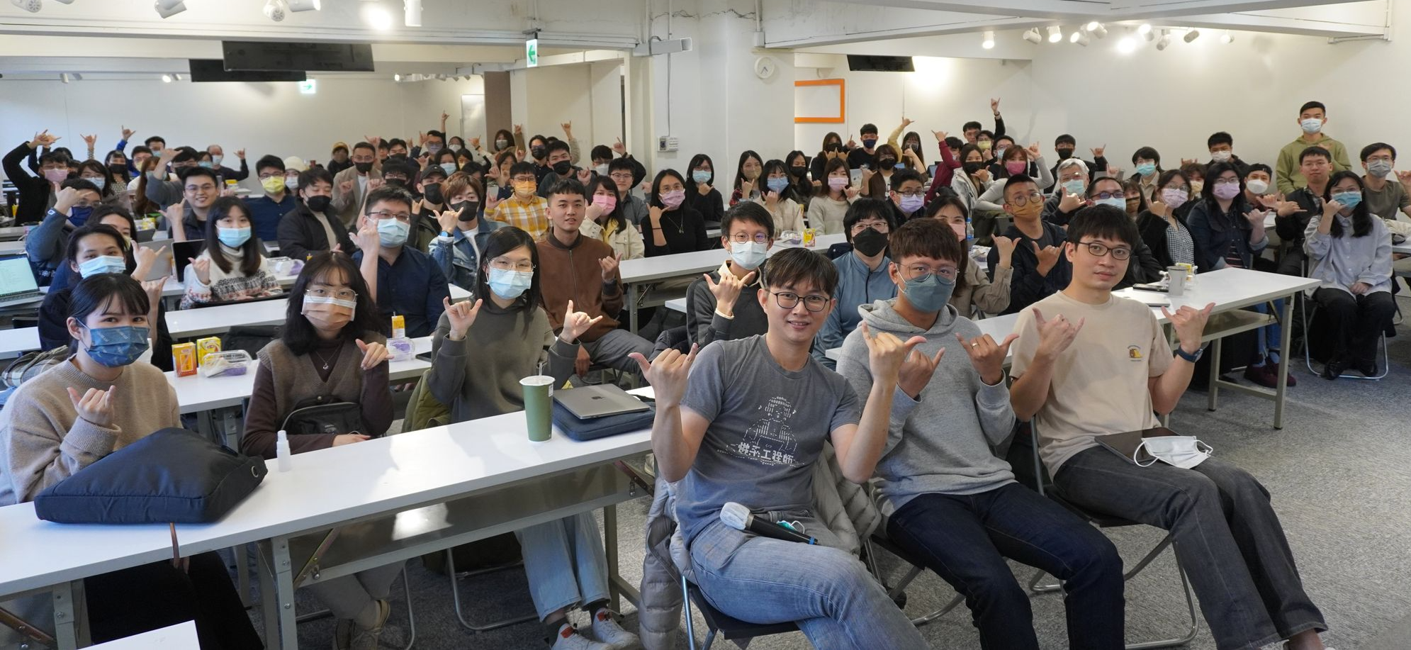
一切的起點 ...
初識
訂定專題題目
討論、發想
Notes:
一切的起點，就是在 2023 / 3 / 5 那天認識了我的組員們，從此展開了驚險萬分的旅程 (誤X)
在那天認識彼此，決定了未來三個多月燃燒生命的專題題目：募資網站！
為什麼會選擇募資網站，是因為組員們都對募資網站感興趣，加上平時也或多或少有贊助的經驗，因此選擇募資網站作為我們的 project 題目。
市場研究 - 觀察到目前市場上的募資網站，大部分都是屬於物品、線上活動的募資，較少是線下活動、實體這類的募資項目。
團隊討論 - 因此為了提供這類型的募資項目一個募資管道，在我們團隊幾經討論後，訂下第一階段的募資類別：校園、公益、市集
為了解決現有的___問題，我們決定設立一個募資平台...
因為大家都對募資方案 當初我們會想要做實體活動的募資，好像是因為目前的募資網站好像都是線上活動居多。 提供目前實體活動較少有募資管道的問題。 發現募資市場需求的故事。 目標確認後，我們開始了對平台的規劃及發想，首先就是讓使用者如何能快速認識我們的平台，並能及時的獲得解答與贊助，過程中也有參考了市面上同類型的網站，如：挖貝、嘖嘖、Hahow、 flyingV 、手手公益 ...
緣起 - 講述創辦人背景及發現募資市場需求的故事。
市場研究 - 說明網站設立前對募資市場的調查研究，以及意義和影響。
團隊討論 - 介紹團隊如何討論和分析市場調查數據，確定網站發展方向。
構建一個易於使用和理解，具有公信力的網上募資平台。
提供愛心人士志願捐款和募集資源的平台，支持有需要的團體。

Slide 5

團隊成員
設計師
Tori
Midjourney
前端工程師
Blue
Clara
後端工程師
Anne
Esther
John
JarDar
行銷 兼 顧問
ChatGPT
Notes:
ChatGPT 在後期扮演了重要的角色，包括假資料的建置、所有疑難雜症的回覆 合作順暢 - 我們的團隊協作十分順暢，有著豐富的設計經驗和技術能力。
專業態度 - 我們堅持高品質、專業化的工作態度，能夠給客戶帶來最滿意的服務體驗。
共享成果 - 我們的團隊樂於分享成果和經驗，並提供適合的解決方案，讓客戶受益。

Slide 6
概念發想、企劃

Slide 7
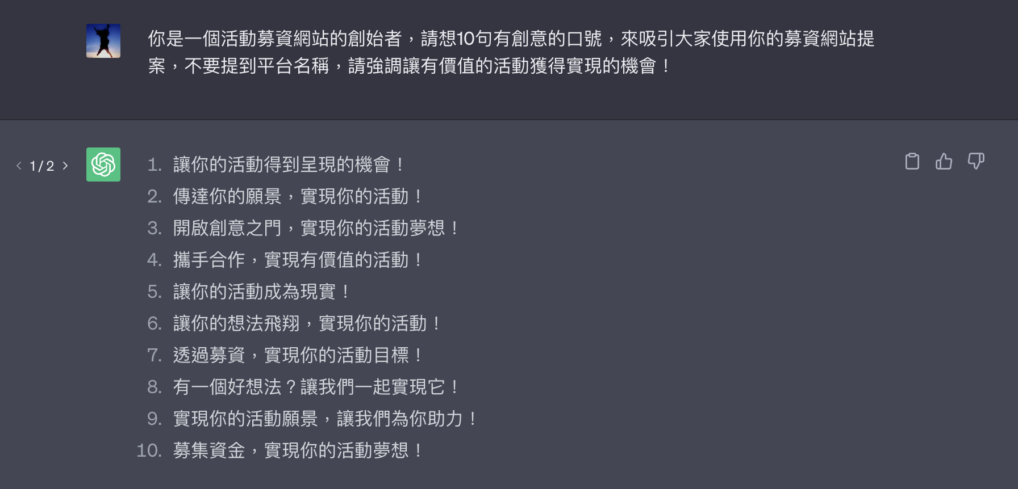
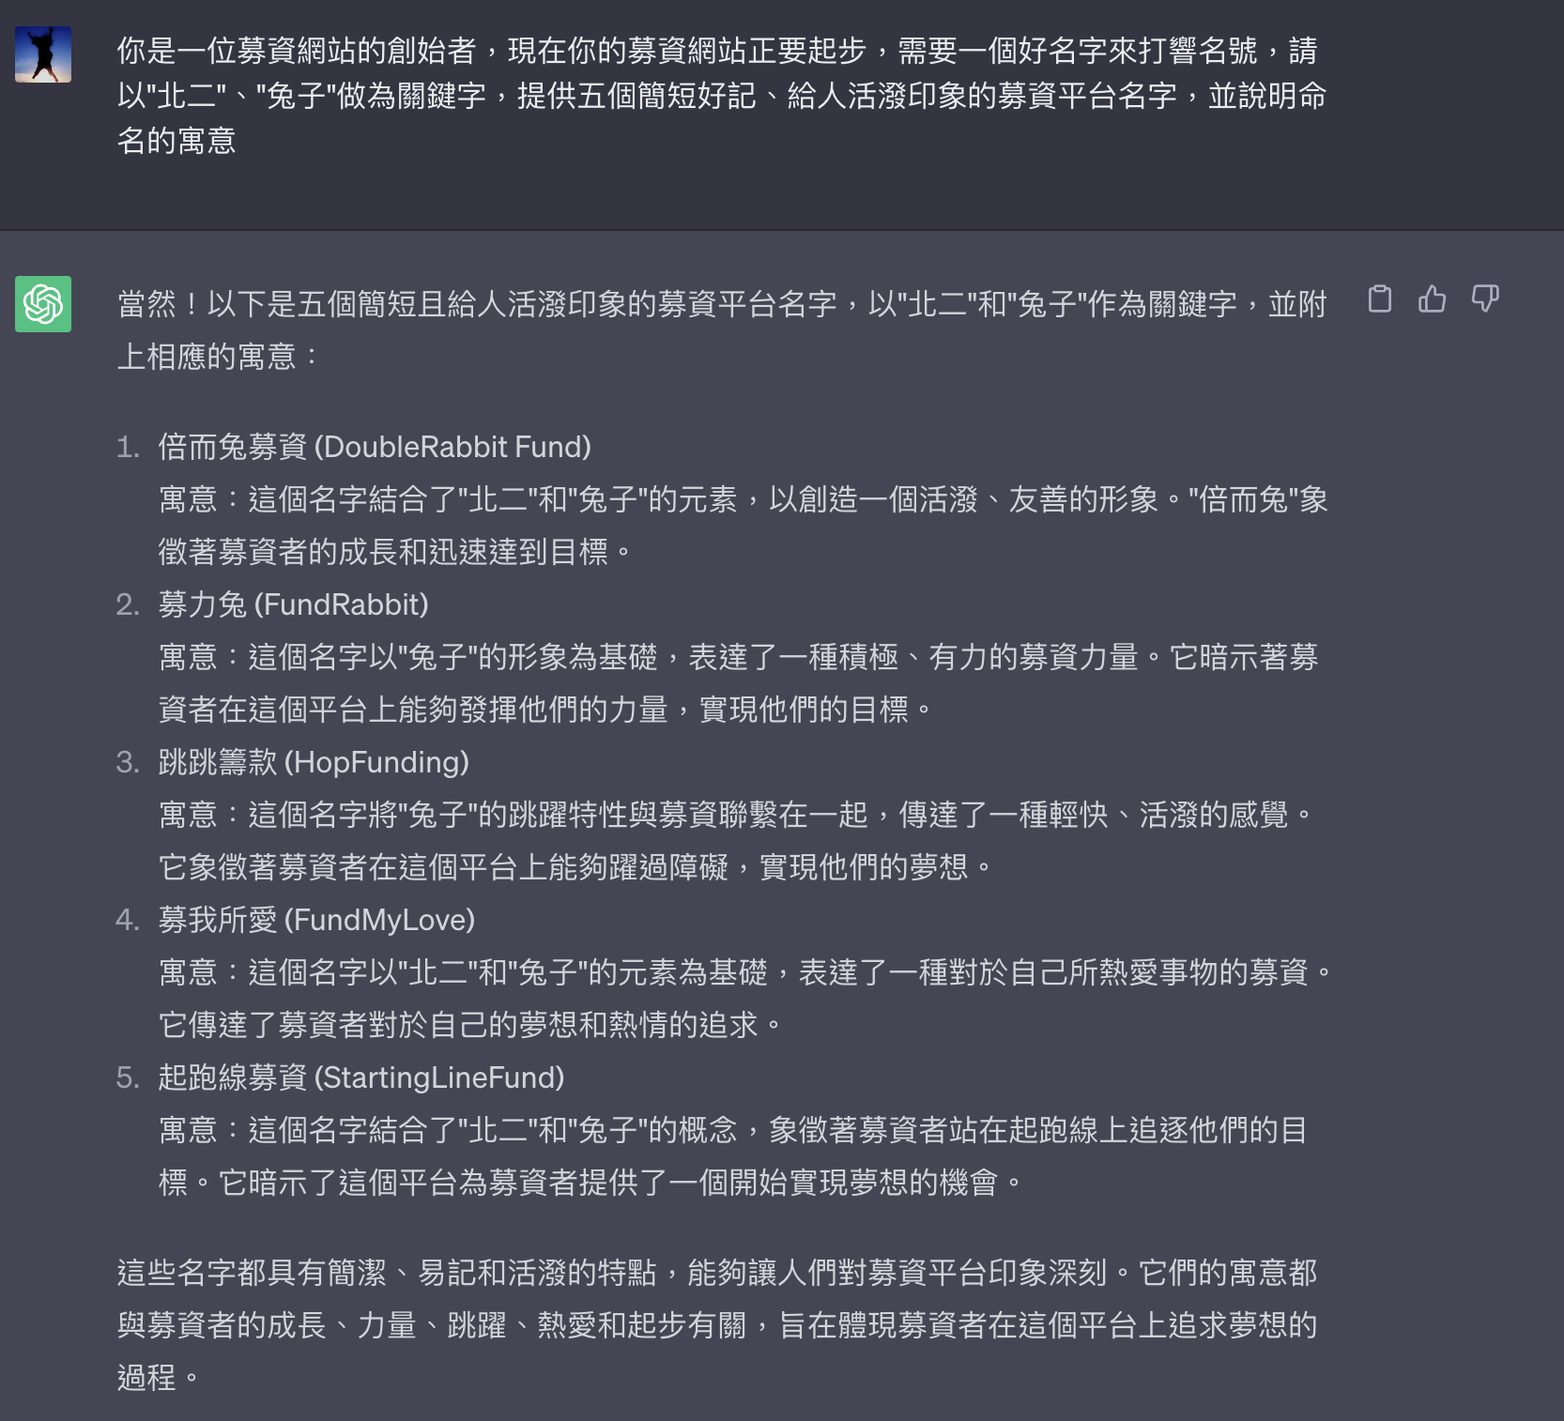
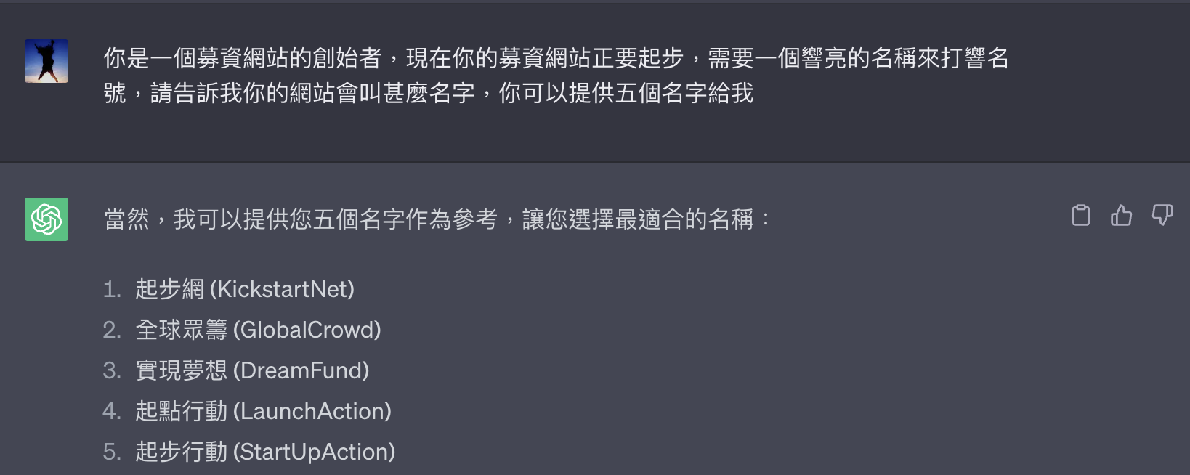
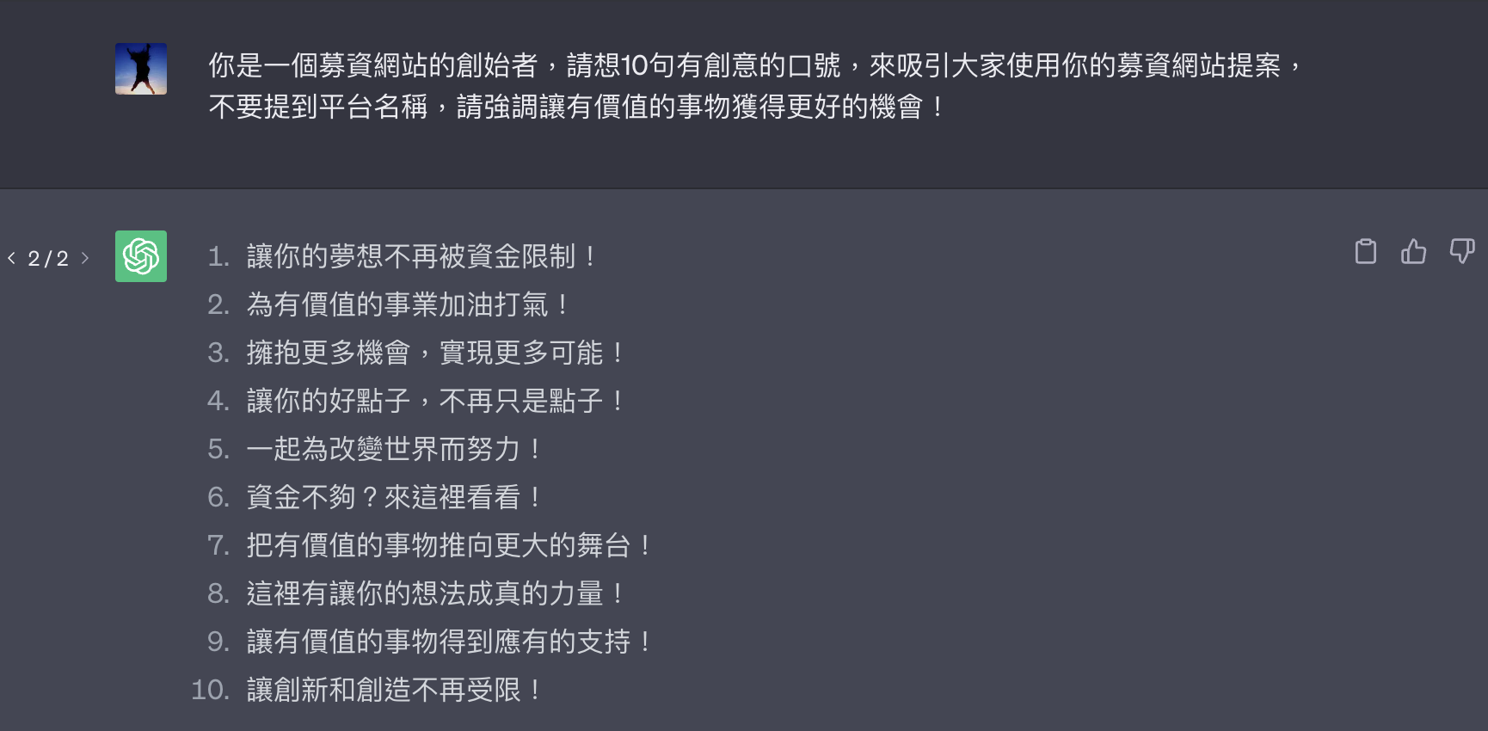
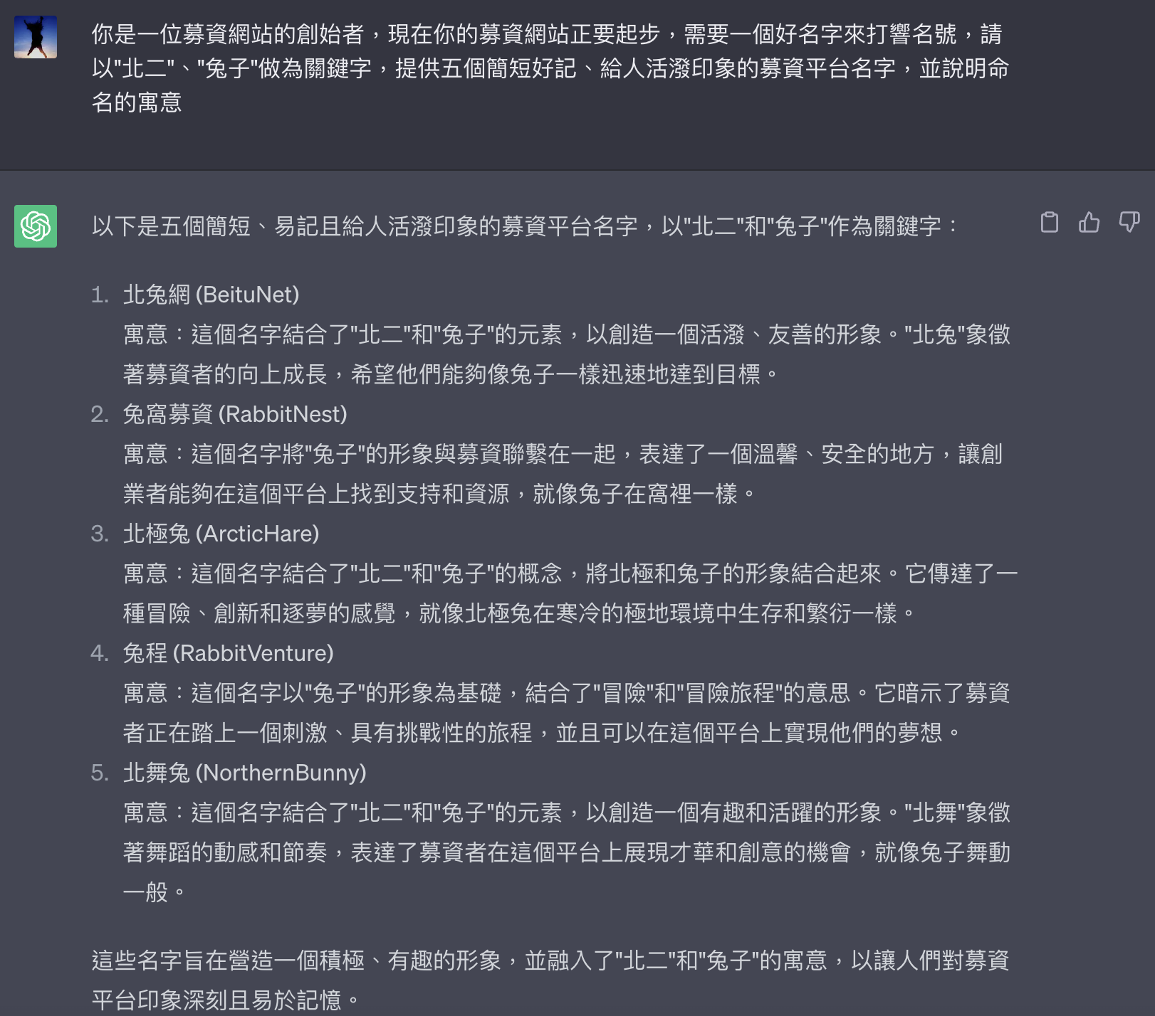
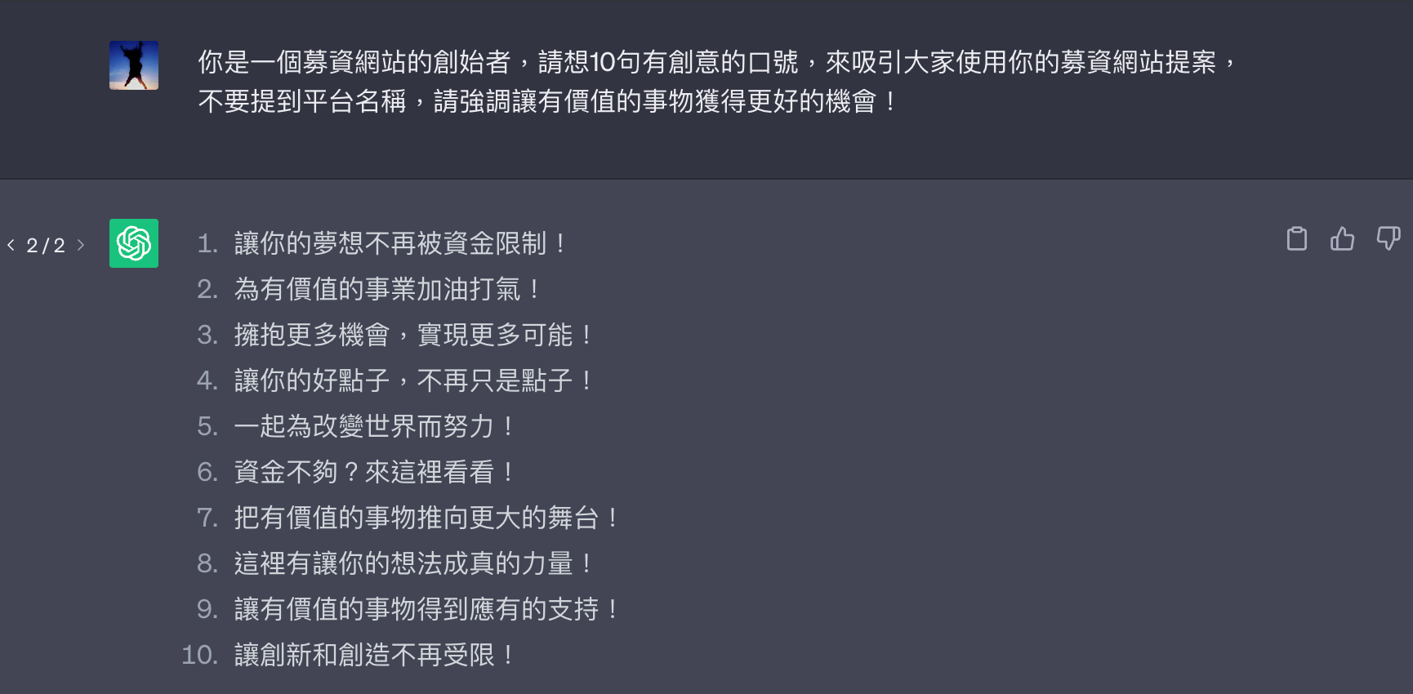
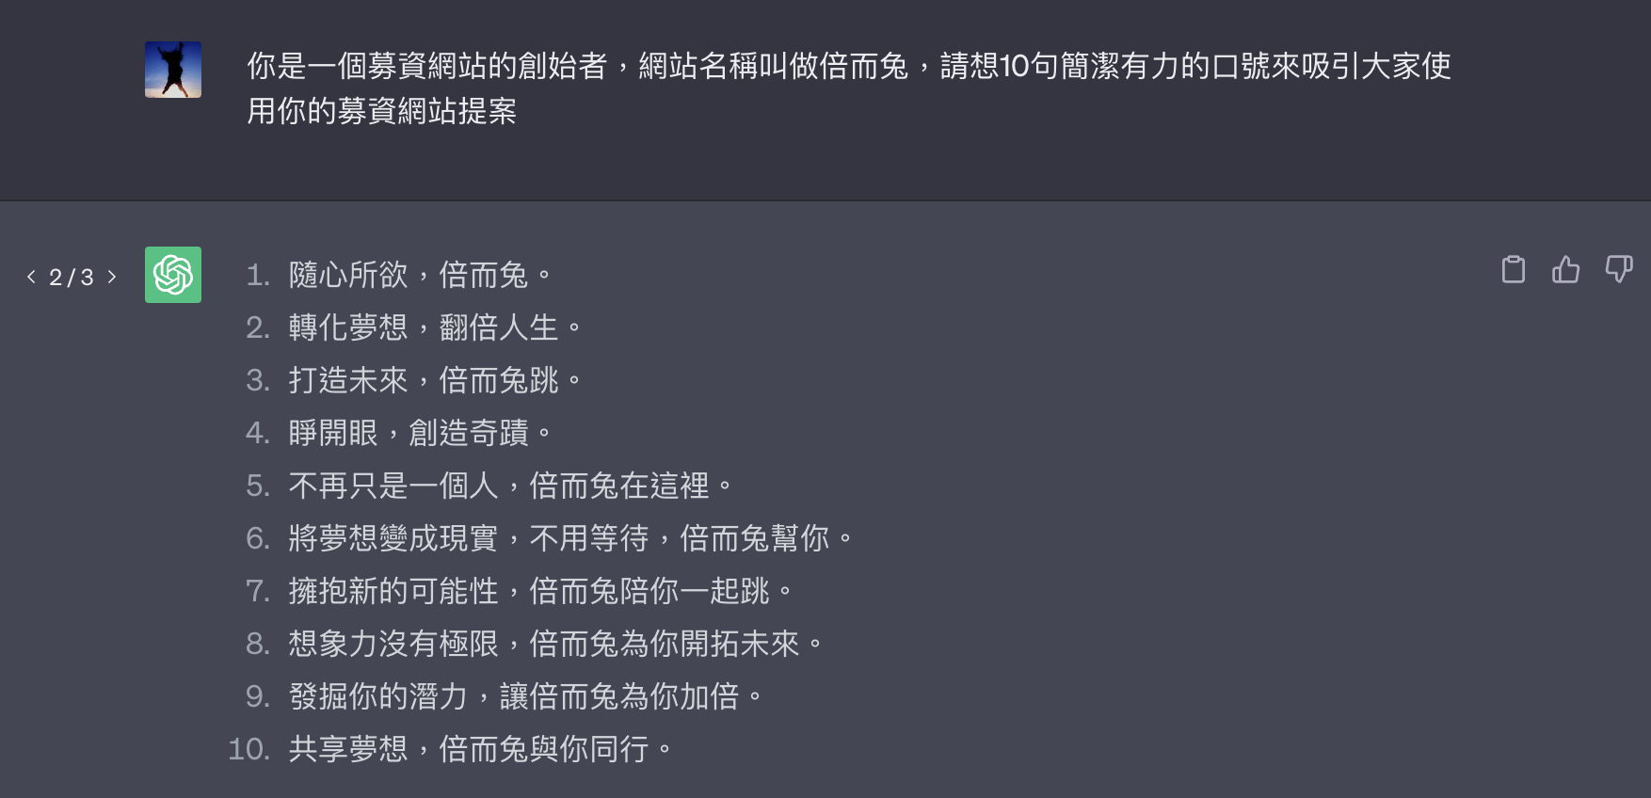
概念發想
Notes:
而我們的平台為什麼取名叫「倍而兔」呢？這是因為我們在兔年相遇，又因為六角學院的 Node.js 企業專題班而聚在一起，然後我們被排到第二組， 選出關鍵字後，丟給 ChatGPT，請他發想，最後經過小組投票 ，取名為「倍而兔」。
---
平台名稱確認後，繼而延伸發想 slogon 及其他視覺風格衍伸。

Slide 8
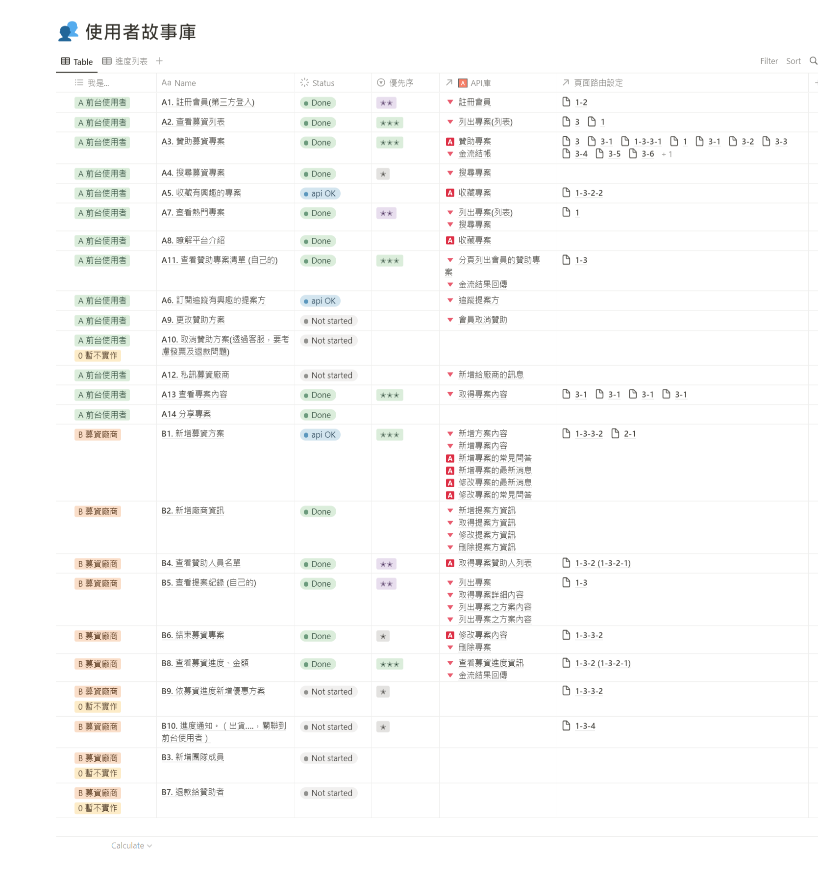
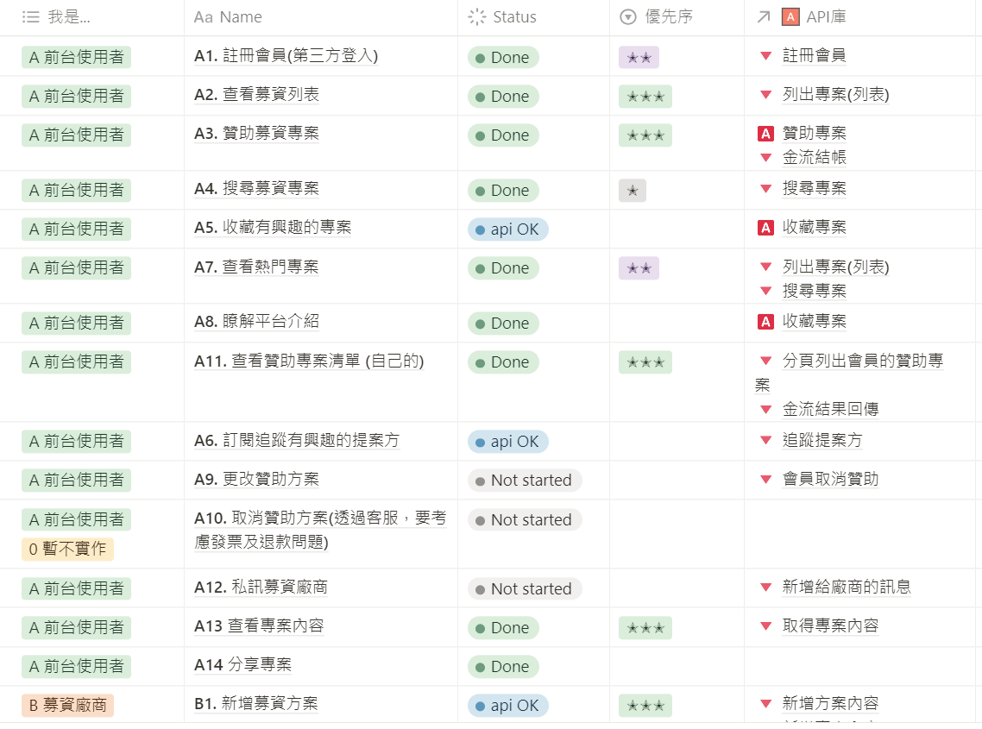
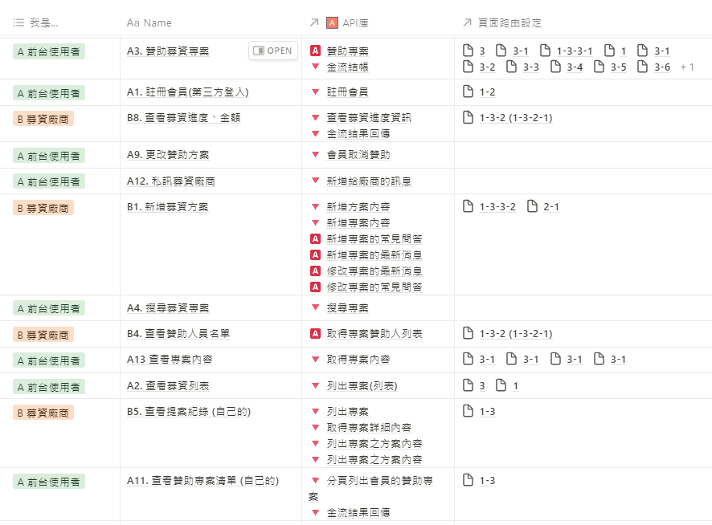
使用者故事
Notes:
在我們開始建置我們的募資網站之前，我們先進行了一系列的規劃和設計的工作，以確保我們的網站能夠符合使用者的需求和期望。 所以我們先列出使用者故事，也就是我們期許使用者能在我們的網站做到那些事，總共有4個角色 1. 一般民眾 2. 贊助方 3. 提案方 4. 平台管理者 然後，我們進行了使用者故事的撰寫，也就是用一種簡單而具體的方式來描述使用者在使用我們的網站時，會有哪些動機、行為和結果。

Slide 9
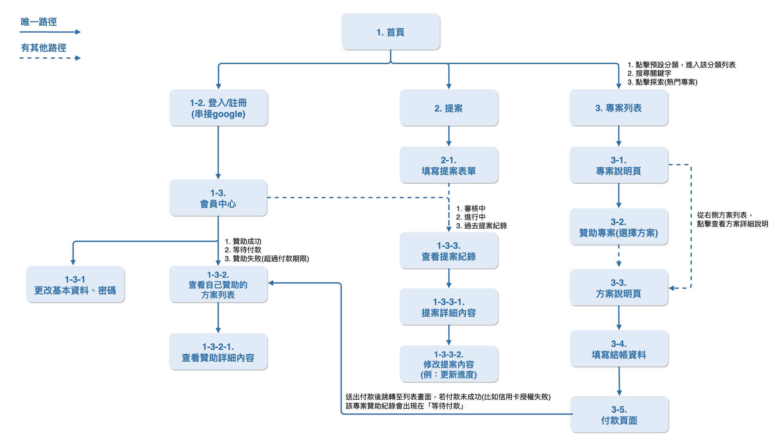
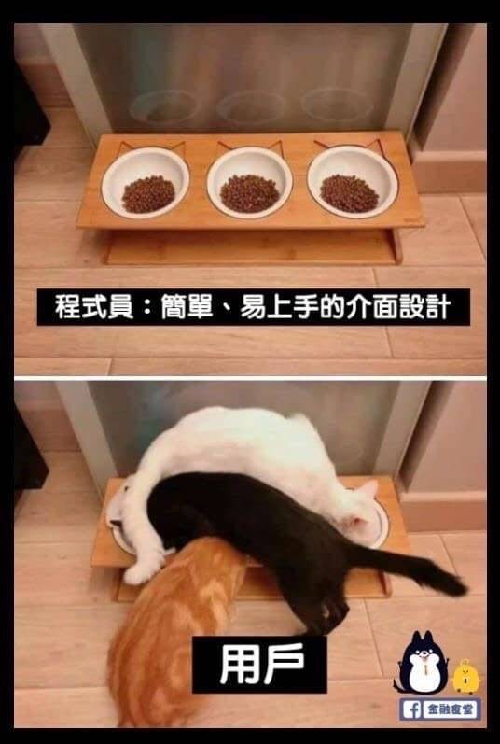
規劃平台架構
Notes:
接著，我們進行了網站架構的設計，也就是要決定我們的網站有哪些主要的頁面和導覽，以及它們之間的關係和流程。
希望能規劃出更流暢的動線及方便贊助的介面

Slide 10
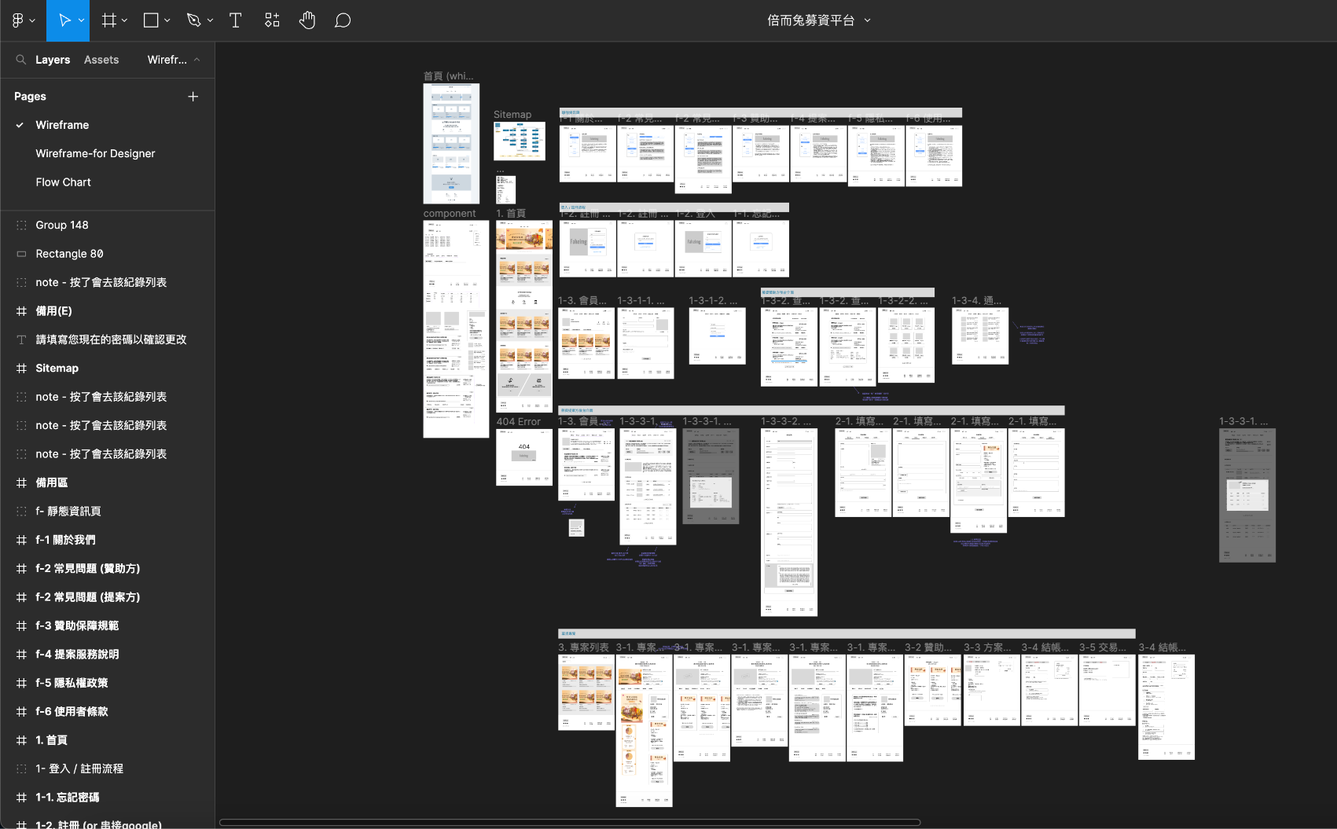
繪製 Wireframe
設計元素
童趣風
暖色系
亮色系
Notes:
再來，我們依據架構進行了線稿（wireframe）的繪製，這是一種構想我們的網站及頁面所需元素的排列和互動關係的呈現的方式。 總共 40 個頁面的線稿圖 wireframe 這是一種呈現我們的網站的版面和元件，以及它們之間的排列和互動關係
有了前面的幾項規劃後，就可以進到設計階段，但是在進入設計之前，我們需要先決定整個網站的調性及風格，為了….(原因還沒想好)，所以我們選擇了童趣風，並希望以溫暖、明亮的色系為網站主要基調。將這些準備好後，就可以進入設計階段了 童趣元素 - 把童趣元素融入網站設計中，突顯慈善事業的善意和關懷，讓人耳目一新。
創意設計 - 結合現有的優秀募資平台，網站的UI設計風格注重簡潔與大氣，具有更高的品質表現。

Slide 11
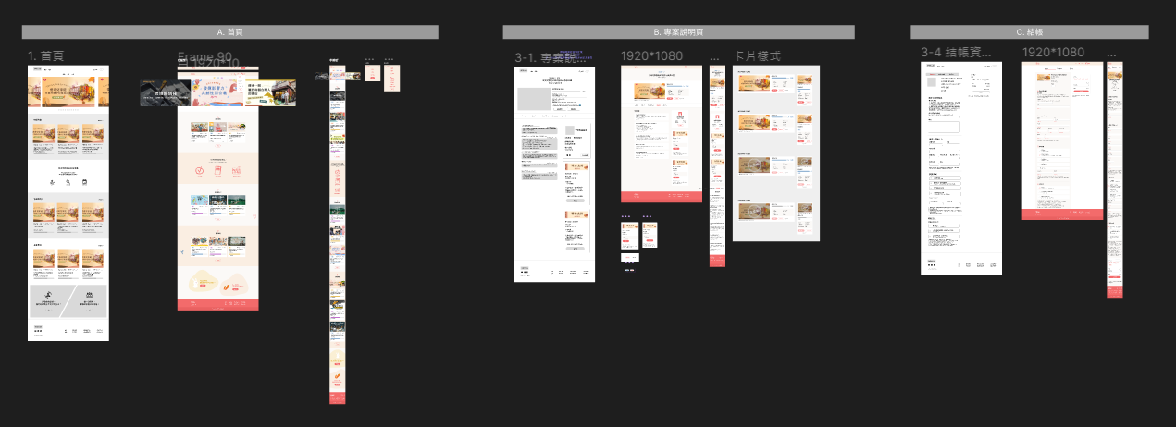
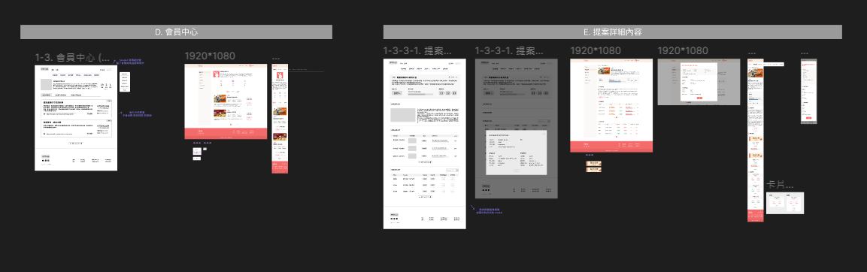
頁面設計
Notes:
根據我們的要求，設計師設計出了我們網站的主要頁面

Slide 12
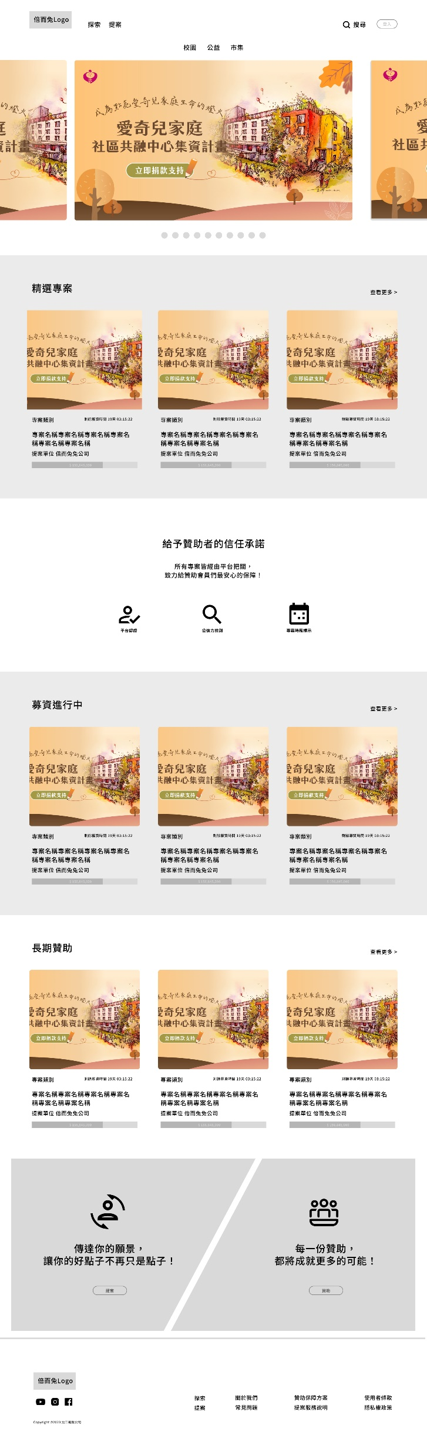
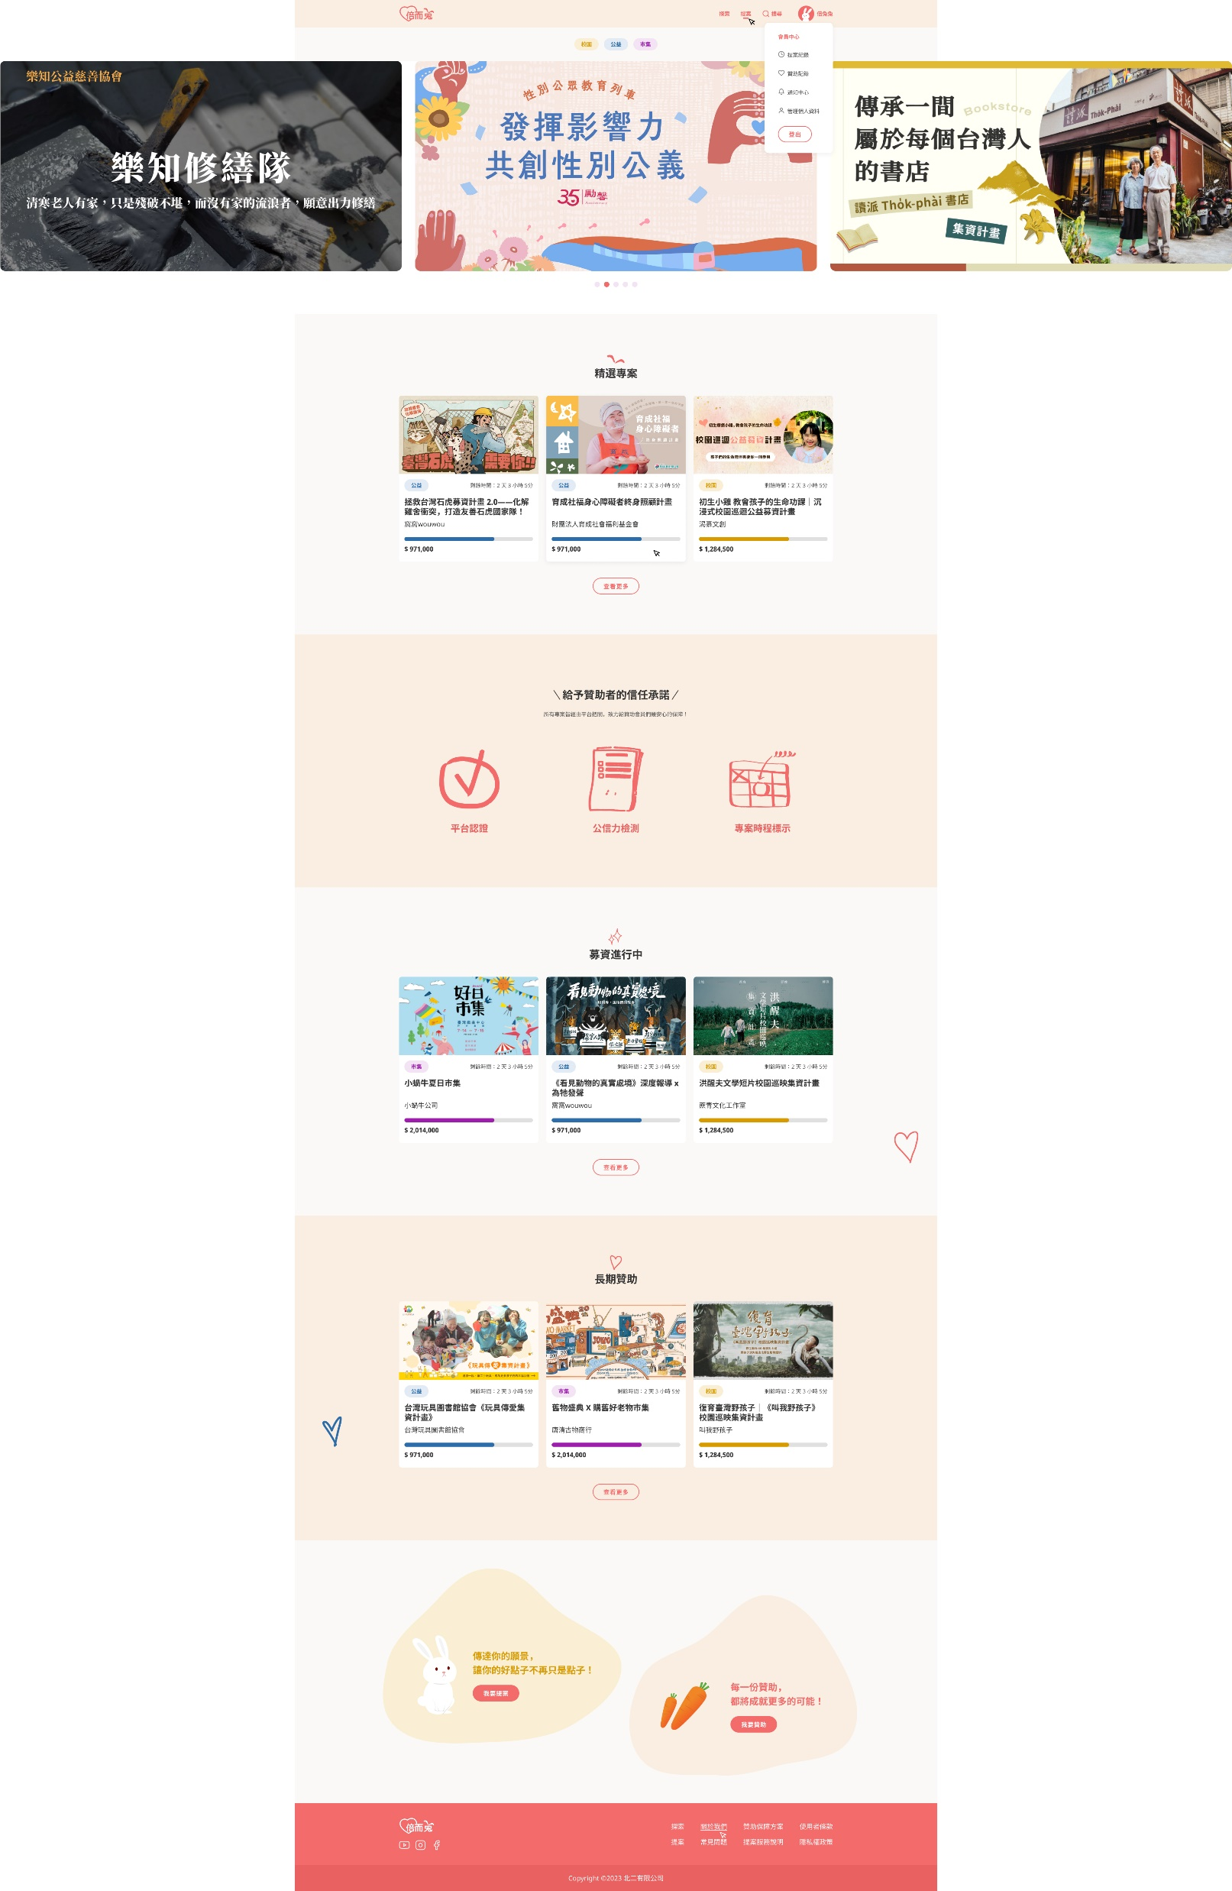
Wireframe 與 設計稿
Notes:
首頁設計出來後，我們組員都很驚喜，整體感覺活潑溫暖，就如我們的初衷，是希望能幫助這些提案者都能達成自己的募資專案一樣，充滿希望的感覺，傳達願景，讓你的好點子不再只是點子！
理念：
提供創意實現的機會
媒合公益活動
提供各種公司曝光機會
讓使用者發掘未曾接觸的新活動、支持有相同理念的團體
讓用戶能夠輕鬆地認識更多不同的廠商及同好
就首頁而言，我們組員都很喜歡 Wireframe 與設計稿的首頁做對比
就做設計呈現、風格成數

Slide 13
開發過程
Notes:
在等設計師設計的同時，我們開始著手開發

Slide 14
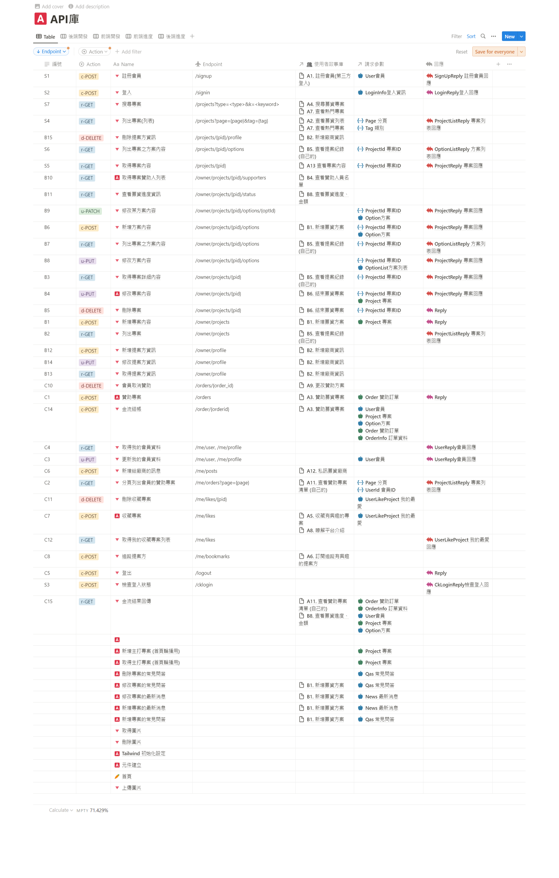
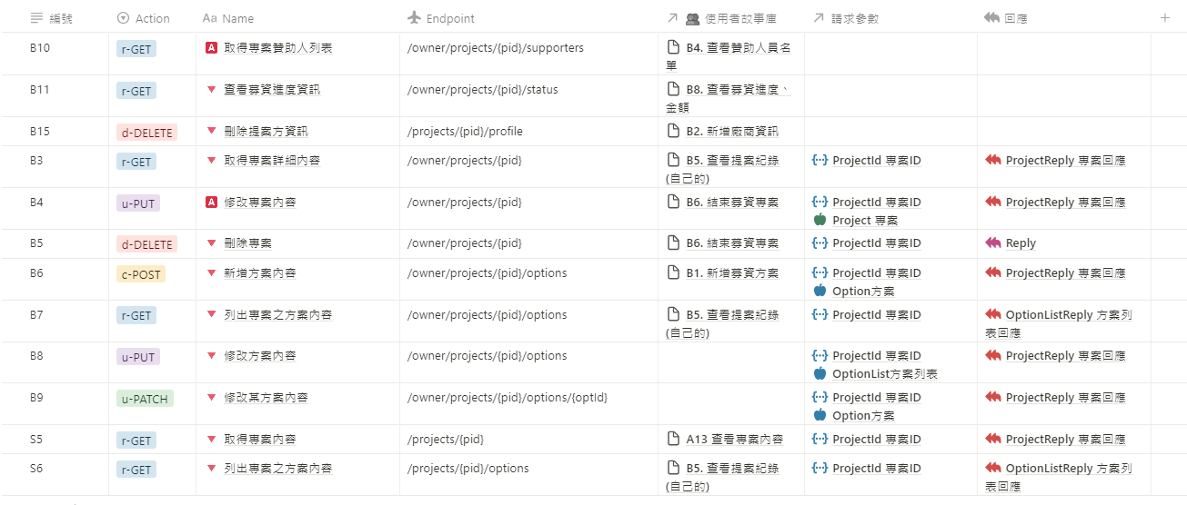
API 規格
Notes:
首先是規劃網頁資料的部分，在有了使用者故事之後，我們可以依據這些使用者的行為，去規劃網站的資料架構(?)，並且依據使用者故事來規劃前端與後端溝通時所需的 api ， 整體 Api 高達 50 支，涵蓋使用者、募資專案、提案方、贊助方…的增改刪查 節錄的這部分是其中與專案相關的操作
像是提案方針對專案的增改刪查及專案所屬方案的增改刪查
這些 api 是依據使用者故事延伸而來

Slide 15
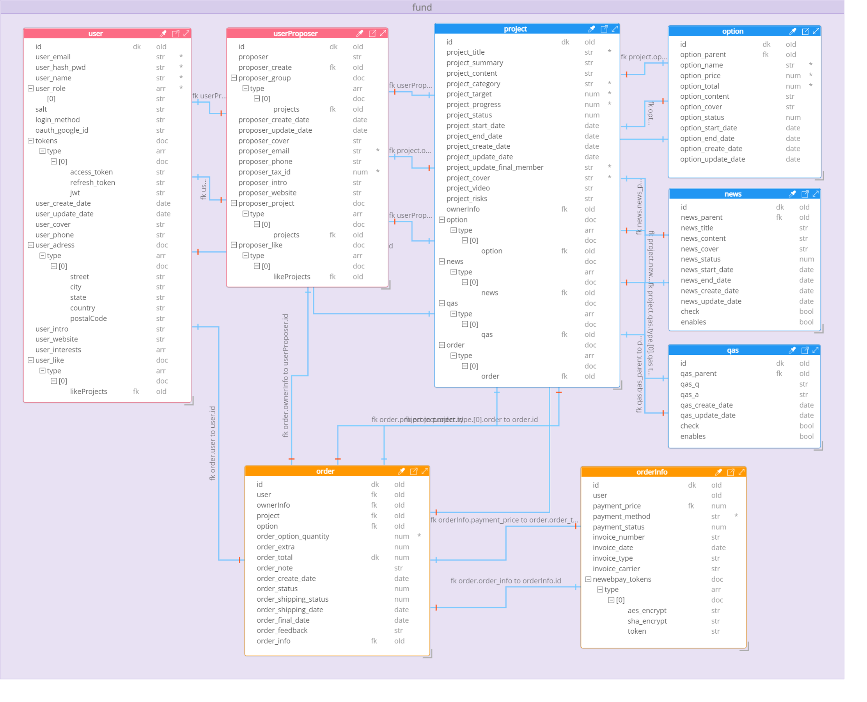
ERD
User like Project
User
User get Order
Project
Project has Option
UserProposer has Project
Order by Project
Option
UserProposer
Order
News
OrderInfo
Qas
Notes:
並且依據網站架構及api規格規劃出所需要的資料庫格式，及各資料庫的關聯 (恩怨情仇)
可以簡化成像這樣一張關係圖，像是 user 的… 著重講有標文字的部分

Slide 16
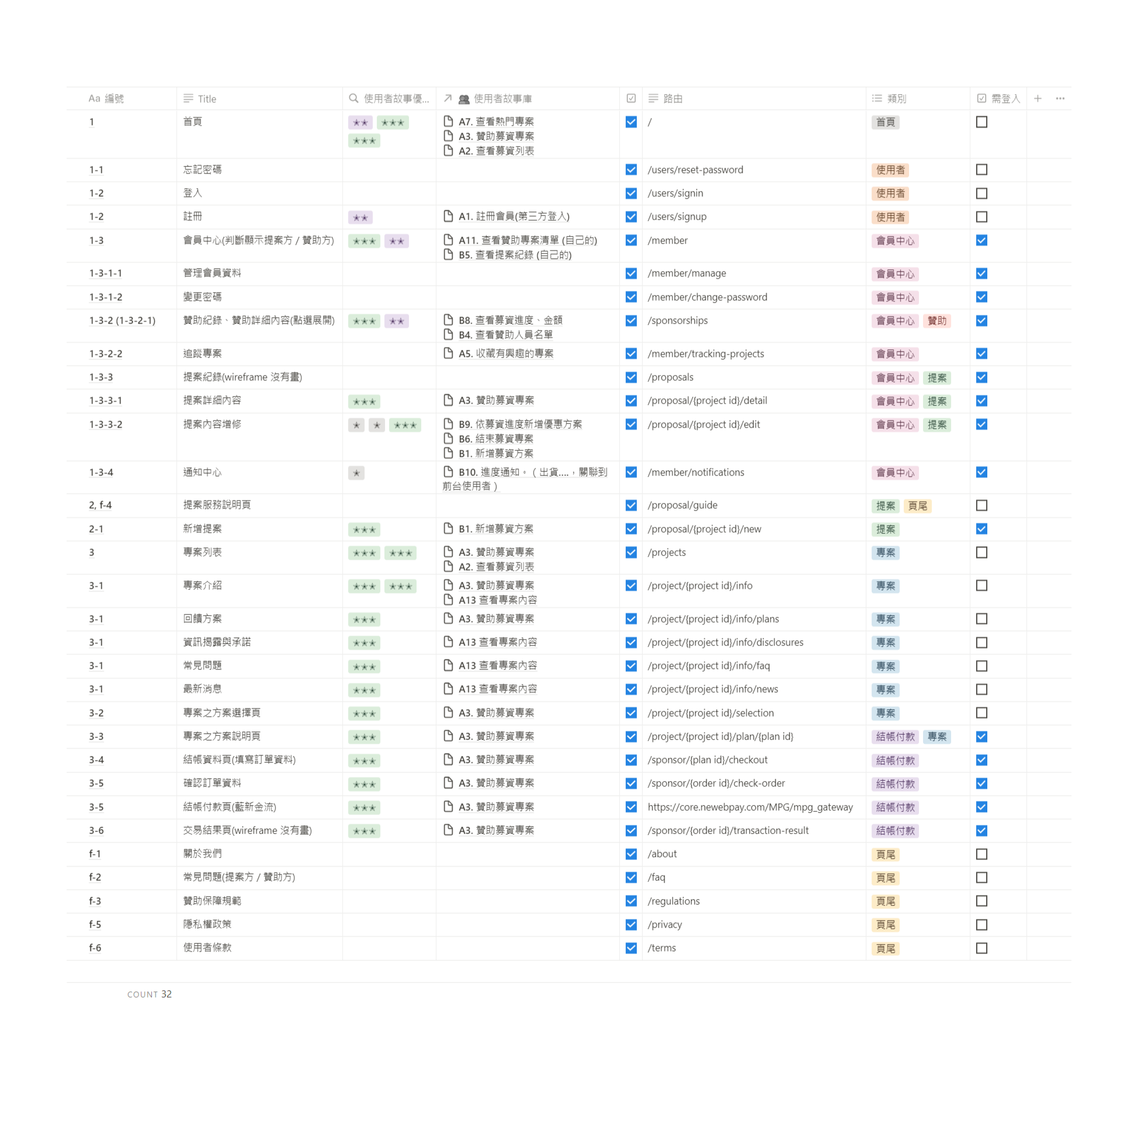
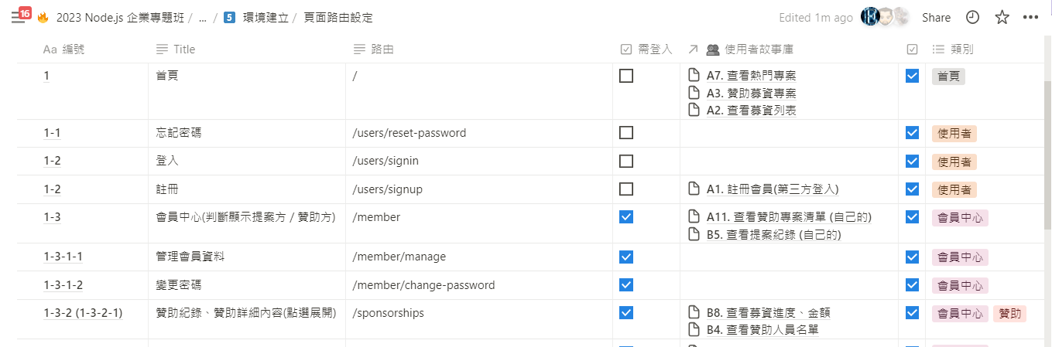
前端路由規劃
Notes:
接著是根據網站架構，並參考現有的募資平台，像是挖貝、嘖嘖、FlyingV，規劃出我們平台的前端路由

Slide 17
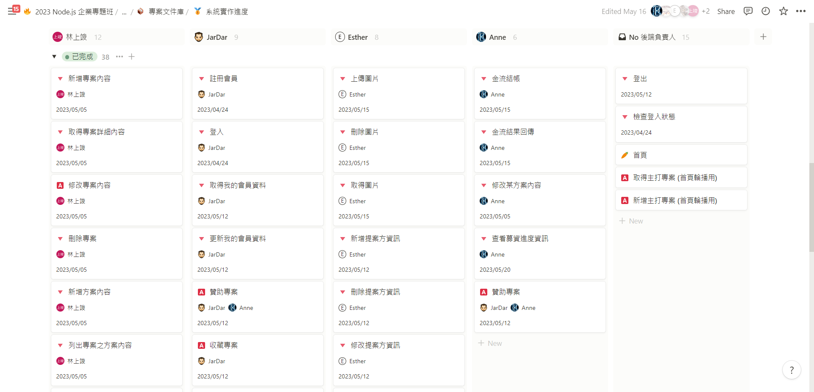
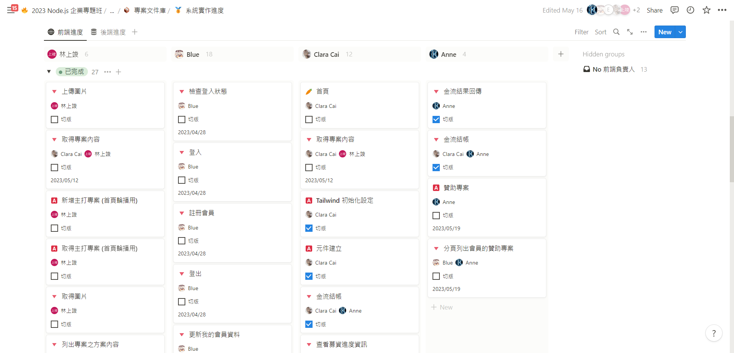
功能任務認領 – 前後端開發
Notes:
有了這些準備，正式進入開發流程，我們將開發任務細分成階段性任務卡，並依據功能重要性，排定開發順序，讓組員們各自認領後，非同步溝通進行開發

Slide 18
平台功能展示
Notes:
接下來是平台展示的部分

Slide 19
平台功能展示
贊助方
檢視所有專案
贊助心儀的專案
查看個人的贊助紀錄
設定個人資料
提案方
提供自助開立募資專區，方便用戶直接開始募資行動
查看提案紀錄
查看提案專案的募資狀況
Demo 〉
Notes:
我會分成贊助方及提案方來做 demo …

Slide 20

開發時程
發想
開發
成果發表
1
設計
3
測試及修正
5
2
4
訂定題目：募資網站
構思UserStory：
贊助方
提案方
爆肝的每一天...
一週N次會議
最熟悉彼此聲音的組員們
決戰發表日！
決定網站風格
繪製WireFrame
選定開發技術
「為什麼突然掛了...」
「我這邊是正常的啊！」
Notes:
其實整體時程蠻短的，從 00/00 到 00/00 ，中間還包含規劃，及扣除上班的時間 從發想，規劃到設計
居然有辦法每週開2次小組會議＋1次教練討論

Slide 21

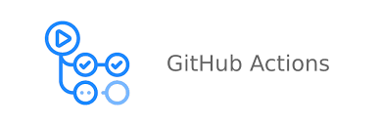















使用技術 – 開發
前端
後端
CI/CD
串接服務
第三方登入
ViTest

Slide 22











使用技術 – 輔助
協作工具
輔助工具
規劃工具
其他
WebHook

Slide 23
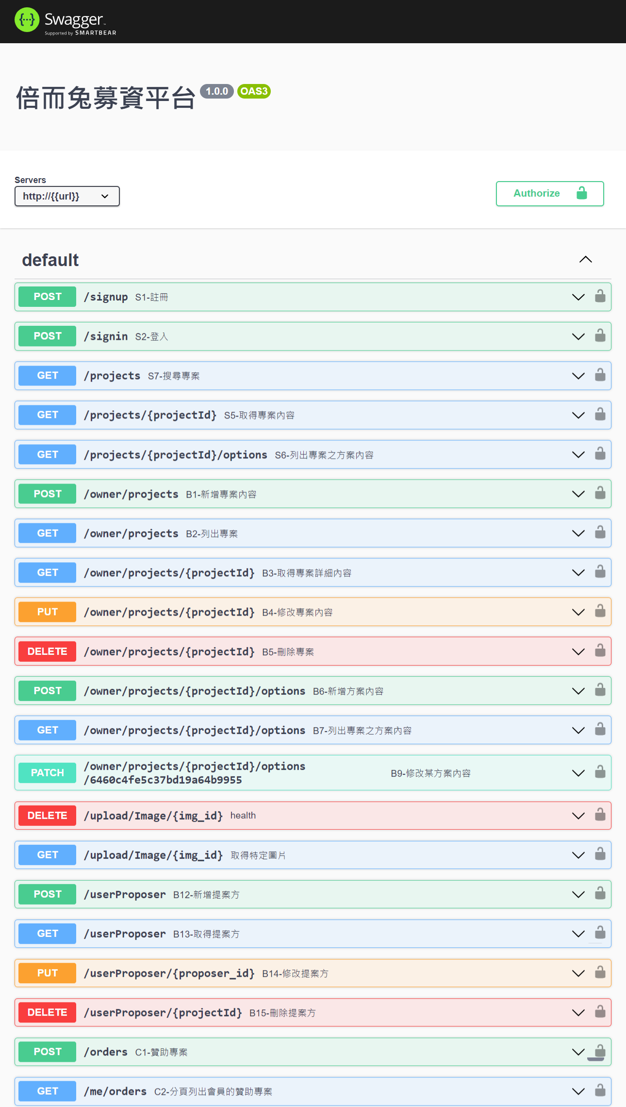
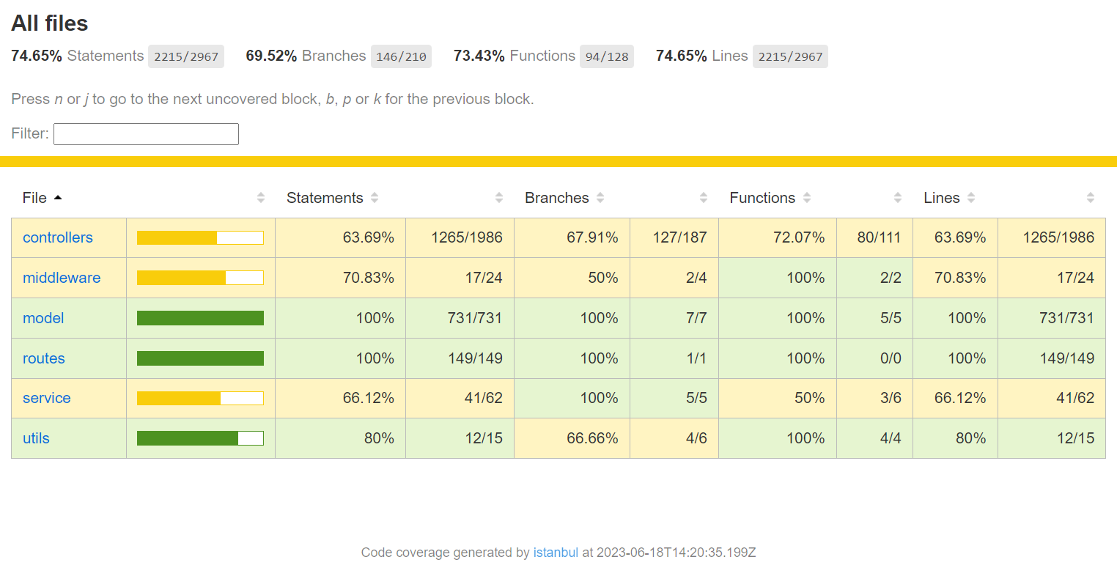
後端api文件及測試報告

Slide 24
挑戰和突破
Notes:
接下來會介紹我們在過程中遇到的挑戰，以及如何解決，並突破自己
問題與解方 / 挑戰和突破
可能會分幾個面向
前期？中期？後期？
規劃、設計、前端開發、後端開發

Slide 25
初期 – 規劃
梗圖支援
在專案初期，規劃走向及繪製線稿圖階段在這兩個階段大家要一起決定專案大方向及整體設計，需要密集地進行內/外部雙向溝通，
大家其實還不熟的階段
初始時有幸負責到前兩個里程碑，在這兩個階段大家要一起決定專案大方向及整體設計，需要密集地進行內/外部雙向溝通，
過程中時常擔心自己是否思考不夠全面而有所疏漏
在跟設計師溝通時也曾因為抓不到頻率而苦惱過，透過這次經驗切身體會到所謂「軟技能」的重要性。好在有隊友們的包容及Carry, 最後還是很順利地進行下去。
專案大方向
網站整體設計
內/外部雙向溝通
組員
教練
設計師
Notes:
組員 Esther 在初期剛好負責到前兩個里程碑，也就是專題規劃及線稿確認，這兩個階段要決定專案大方向及整體設計，需要密集地進行內/外部雙向溝通，過程中時常擔心自己是否思考不夠全面而有所疏漏，也常常擔心自己做的不夠好
在跟設計師溝通時也曾因為抓不到頻率而苦惱過，透過這次經驗切身體會到所謂「軟技能」的重要性。好在有隊友們的包容及Carry, 最後還是很順利地進行下去。

Slide 26
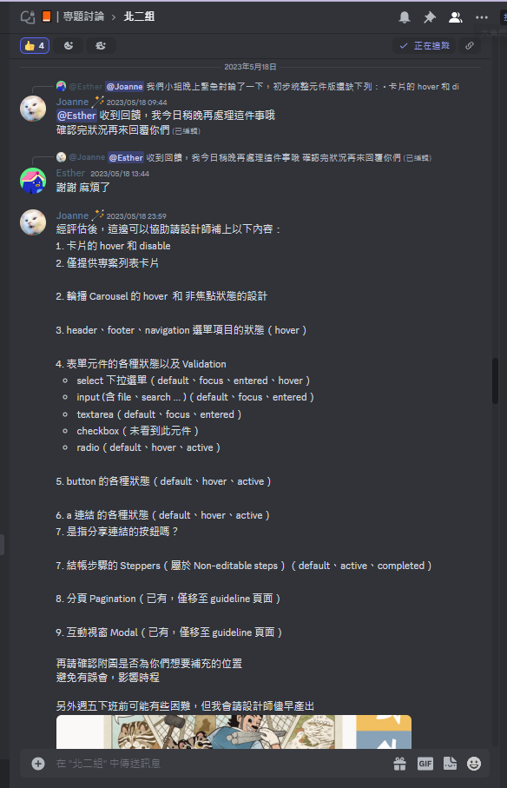
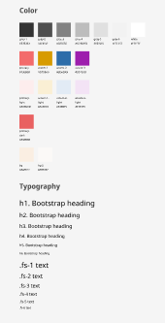
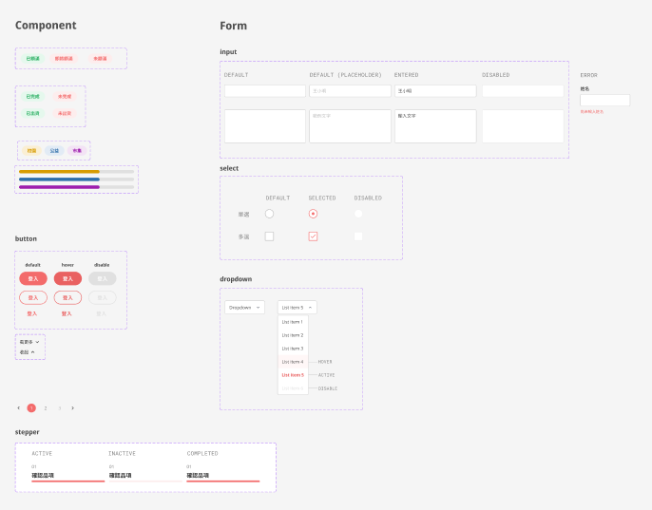
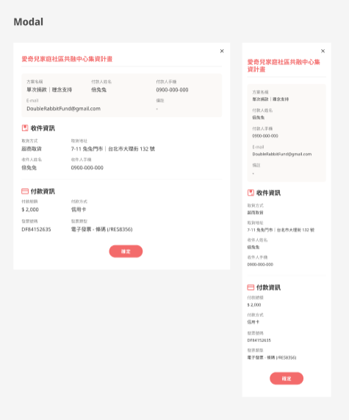
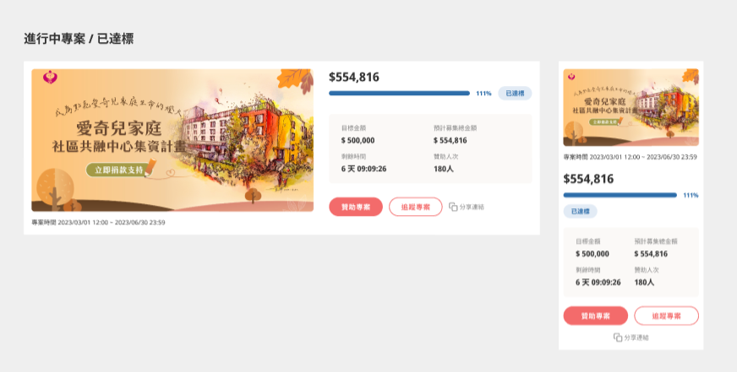
初期 – 設計
Notes:
如同前面說的，在與設計師溝通之間，其實由於一開始沒有經驗，不太確定我們想要的需求其實是可以跟設計師提出的，到後來漸漸看到別組的分享才發現其實我們的設計部分還有缺少像是設計系統及網頁元件這類的資訊，因此我們緊急召開小組會議討論，列出了還有缺少的元件 (如圖)
過程中很感謝六角學院的卡斯柏老師及Joanne幫忙與設計師溝通，讓後續的開發得以順利進行 也讓我們學到「溝通」這項軟技能，相信對我們未來的職涯也會有許多幫助

Slide 27
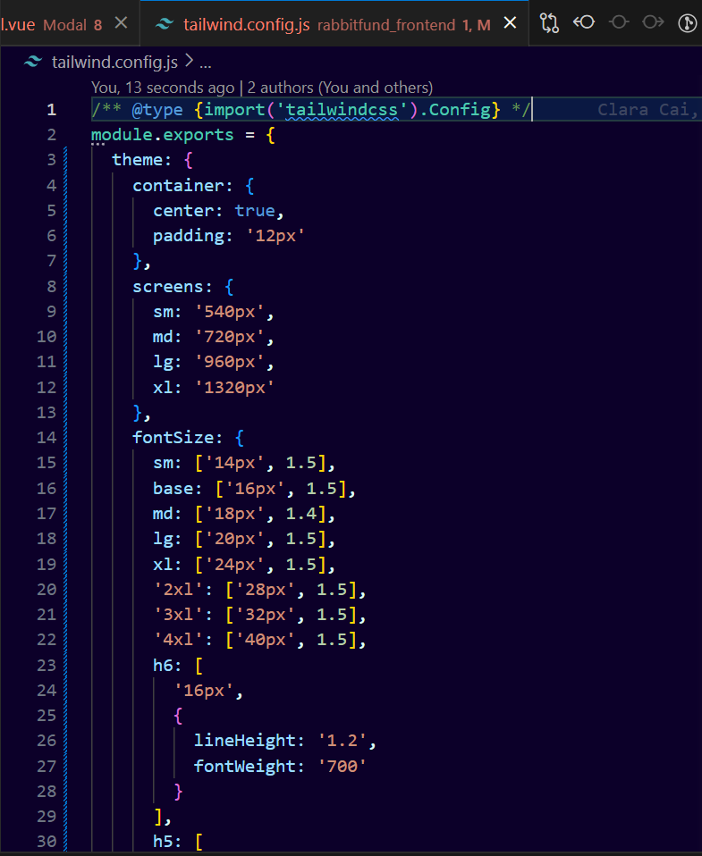
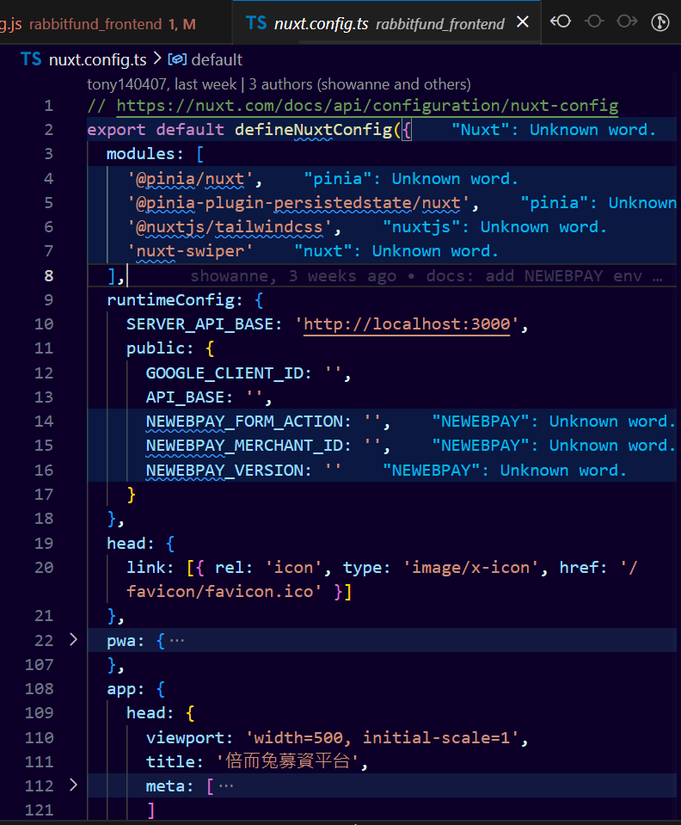
開發 – 新技術
梗圖支援
圖片優化
Nuxt Tailwind
Nuxt.js
Notes:
學習新技術後直接應用在專案上大概是最實在也最痛苦的練習方式，若要一句話帶過大概就是「痛並快樂著」（？）
前期雖然已經盡可能瘋狂補充技術知識，也有每周的技術讀書會分享
但開發上難免還是會是會碰到需要技能組合應用的情景，這時候又會有更多額外變化產生。
像是…
Nuxt Tailwind
因為我們組員Clara想要鍛鍊切版技能，因此沒有使用現成的UI框架，而是選擇手刻並搭配 Tailwind，因此一開始在設定 config 及 Nuxt Tailwind 的設定時，也花蠻多時間在閱讀官方文件及找資料，從不熟需要一直看文件，到開發中期可以下意識的寫出來，也是蠻有成就感的。
Nuxt.js
由於我們是募資網站，因此為了在搜尋引擎中獲得更好的曝光和流量，注重網站的搜尋引擎優化（SEO）是至關重要的。因此選擇使用Nuxt.js作為我們專案的前端框架。
雖然 Nuxt 提供許多方便開發的功能方便開發者上手且大家對Vue相對熟悉，但在實作上還是要多去理解一下其相關概念（如：Nuxt的所提供的渲染機制、hydration...等）。此外，與我們熟悉的 Vue.js 相比， Nuxt 還有一些自己的設定，例如它使用了另一個JavaScript庫ofetch來發送HTTP請求。在實作時也不免於頻繁上網尋求解答，幸好最後在參閱許多文章後都有成功達成想要的效果。
過程雖然痛苦，但當實作出規劃的功能時，成就感也是難以形容。

Slide 28
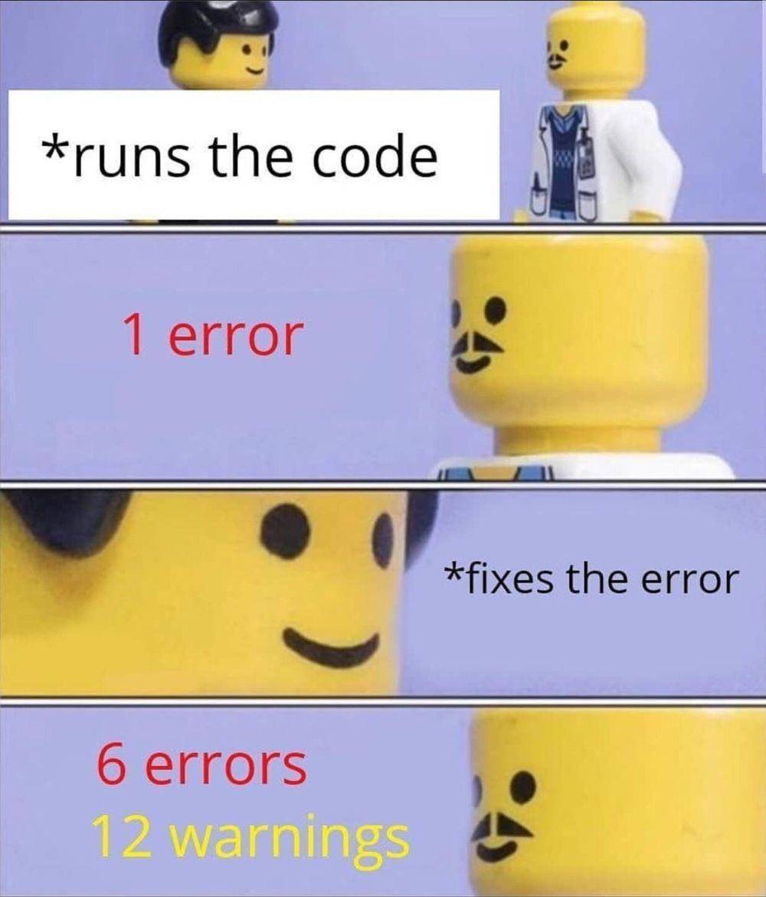
開發 – 新技術
梗圖支援
TypeScript
建立後端環境
由於是第一次接觸 typescript，再加上 express 沒有像 Vue 那樣有是否要使用 typescript 的建立選項，所以花了不少時間到處看大家都怎麼建立 typescript + express 的後端環境 (並且是以 www 檔啟動的)。但看來看去，都沒有找到那麼完美符合的
也有嘗試過直接把程式碼丟給 chatGPT，請他幫我把它轉成 typescript，但轉出來的成果一樣有問題，然後也不知從何解起
最後是靠著拼裝各個網路上的範例，才終於建立出來
Notes:
這次由於受偉杰校長的技術分享 (推坑)，讓我們認識到 TypeScript 的好處 – 預做型別檢查，並且建立更嚴謹的程式碼撰寫風格，因此決定專案的前後端都採用 TypeScript 來撰寫
說得很簡單，就讓我們來看看到底遇到了哪些問題吧~
像是後端的環境建置，是由我們的組員上竣幫忙建立前後端環境，由於大家都是第一次碰 typescript，再加上 express 沒有像 Vue 那樣有是否要使用 typescript 的建立選項，所以花了不少時間查文件及google看大家都怎麼建立 typescript + express 的後端環境 (並且是以 www 檔啟動的)。
但看來看去，都沒有找到那麼完美符合我們需求的設定，過程中也有嘗試過直接把程式碼丟給 chatGPT，請他幫忙轉成 typescript 可以用的設定，但來會測試後還是一樣有問題，然後也不知從何解起，最後還是 google ，靠著拼裝各個網路上的範例，才終於建立出來

Slide 29
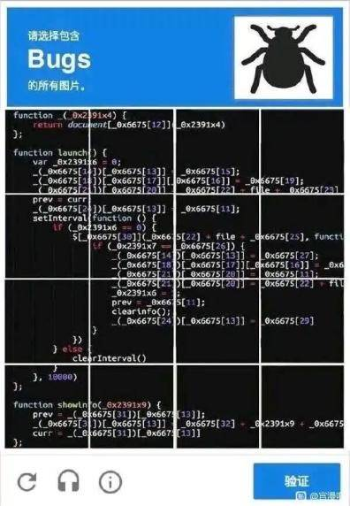
debug
梗圖支援
Notes:
Blue
在前端開發上如果遇到一些比較奇怪、不如預期的現象通常是由對整體專案比較熟悉的我幫忙debug，遇到的問題包括但不限於直接操作API取得的資料造成server端與用戶端渲染結果不同、v-for key 不唯一造成渲染結果不如預期、錯誤地使用pinia...等。解決這些問題可能需要仔細的除錯和測試，有時候需要花費大量的時間和精力。

Slide 30
建立假資料
梗圖支援
object ID
欄位不完整
數值格式不正確
多樣性不夠
Notes:
一開始是遇到 object ID 的問題 (collection 彼此互相關聯)，找到解決辦法之後，以為沒事了，沒想到隨著越來越多API串到前端，假資料的品質要求越來越高，越來越多一開始沒想過的問題顯現出來，建立方法也因此需要一直調整
細節可以看這邊
https://github.com/rabbitfund/rabbitfund_backend/blob/main/doc/createData.md

Slide 31
最喜歡的點、巧思

Slide 32
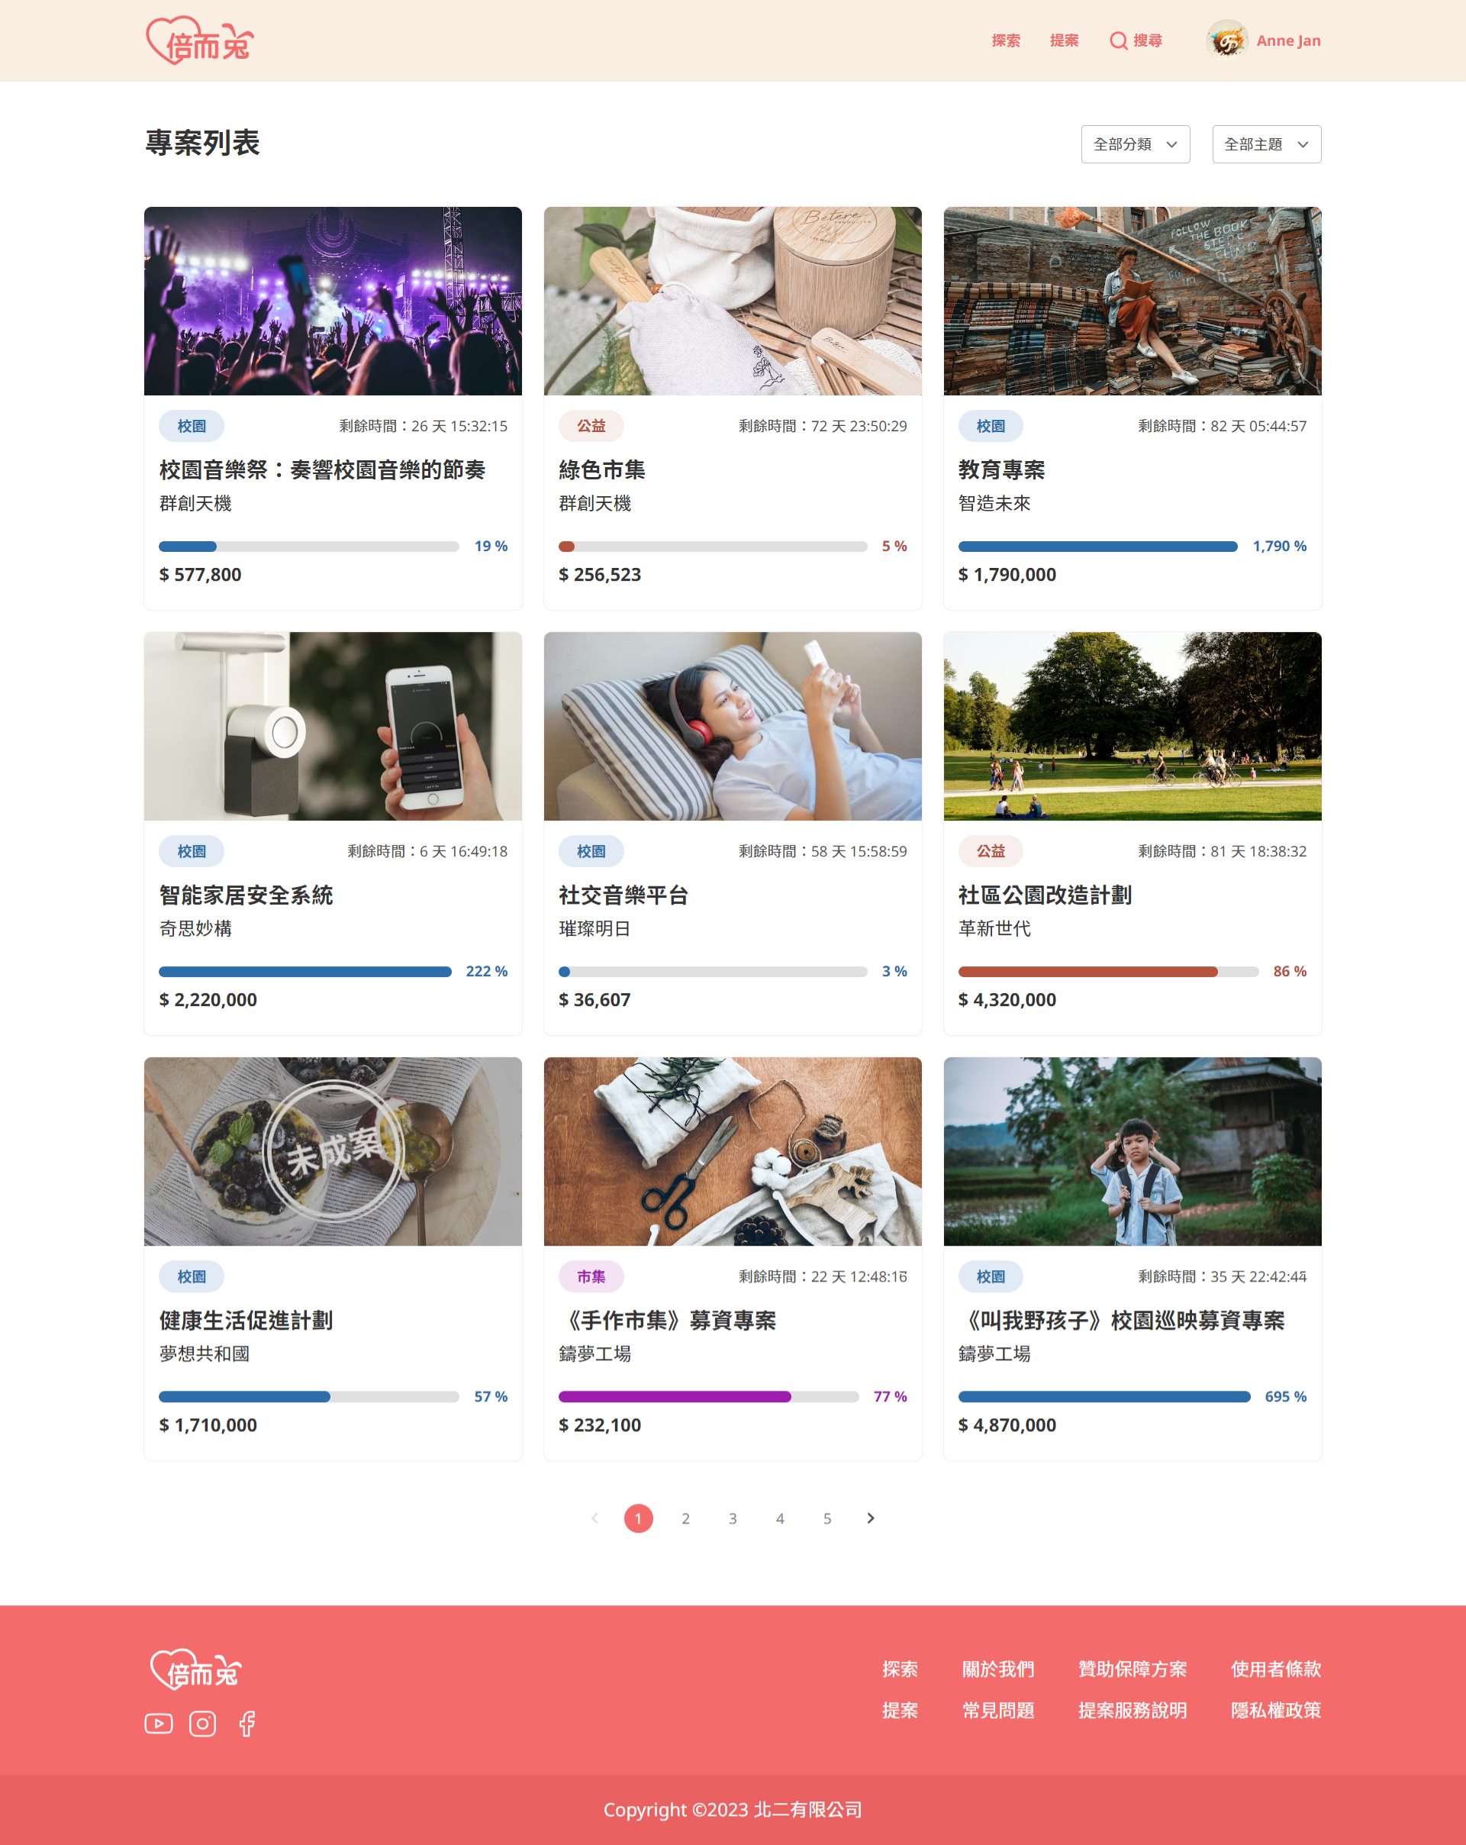
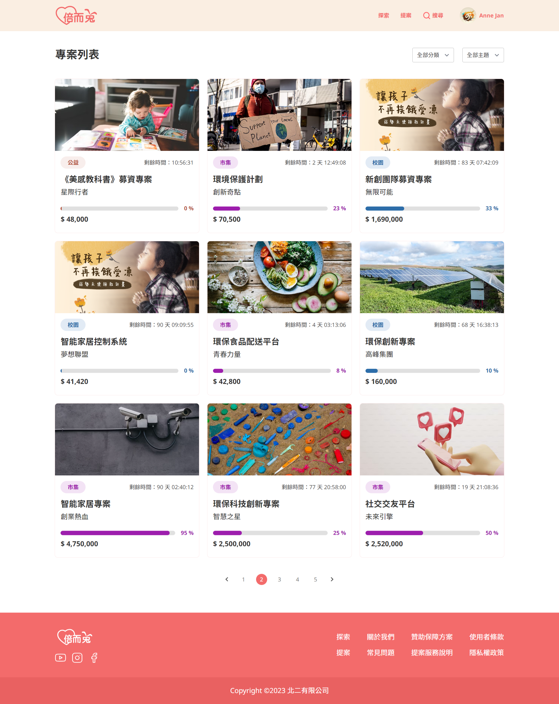
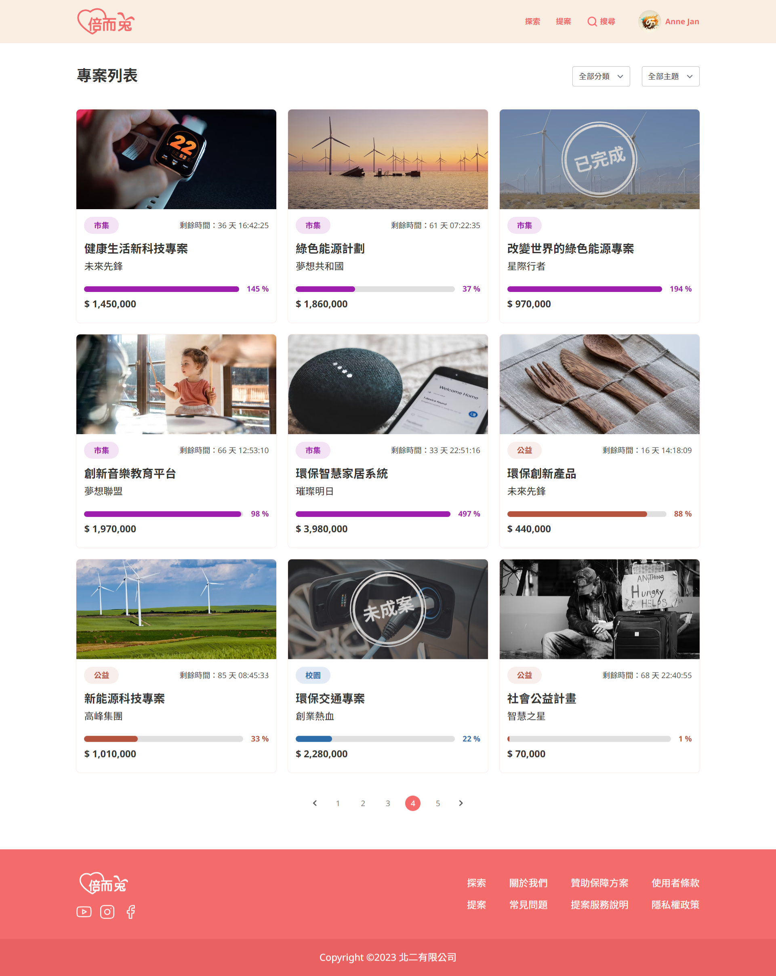
資料建置

Slide 33
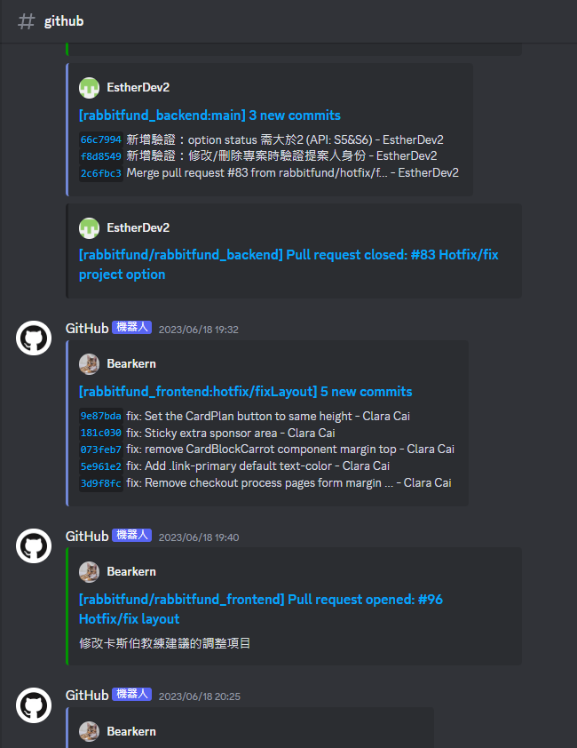
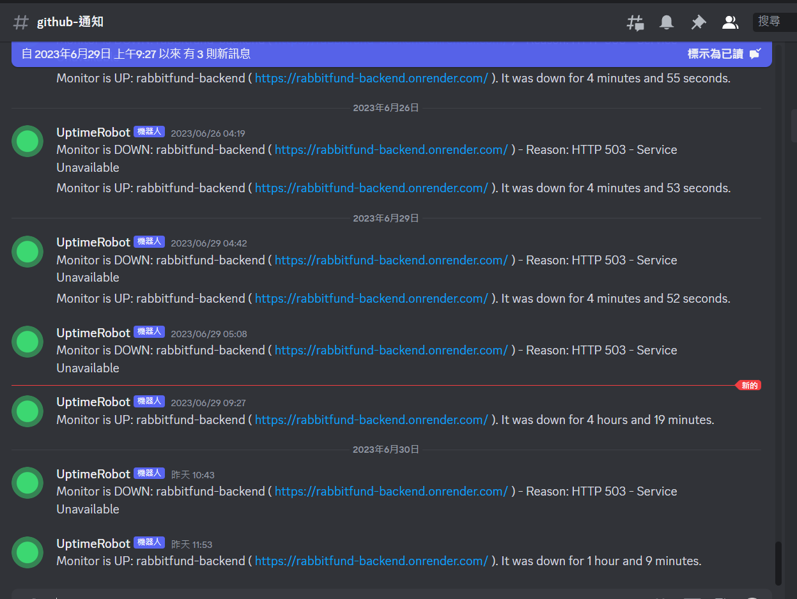
通知
Notes:
組員很貼心

Slide 34
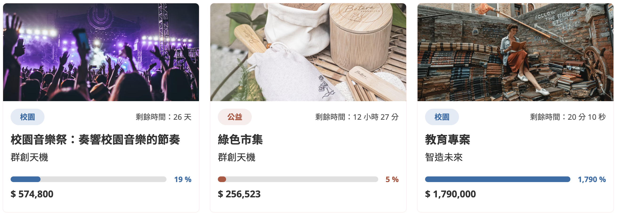
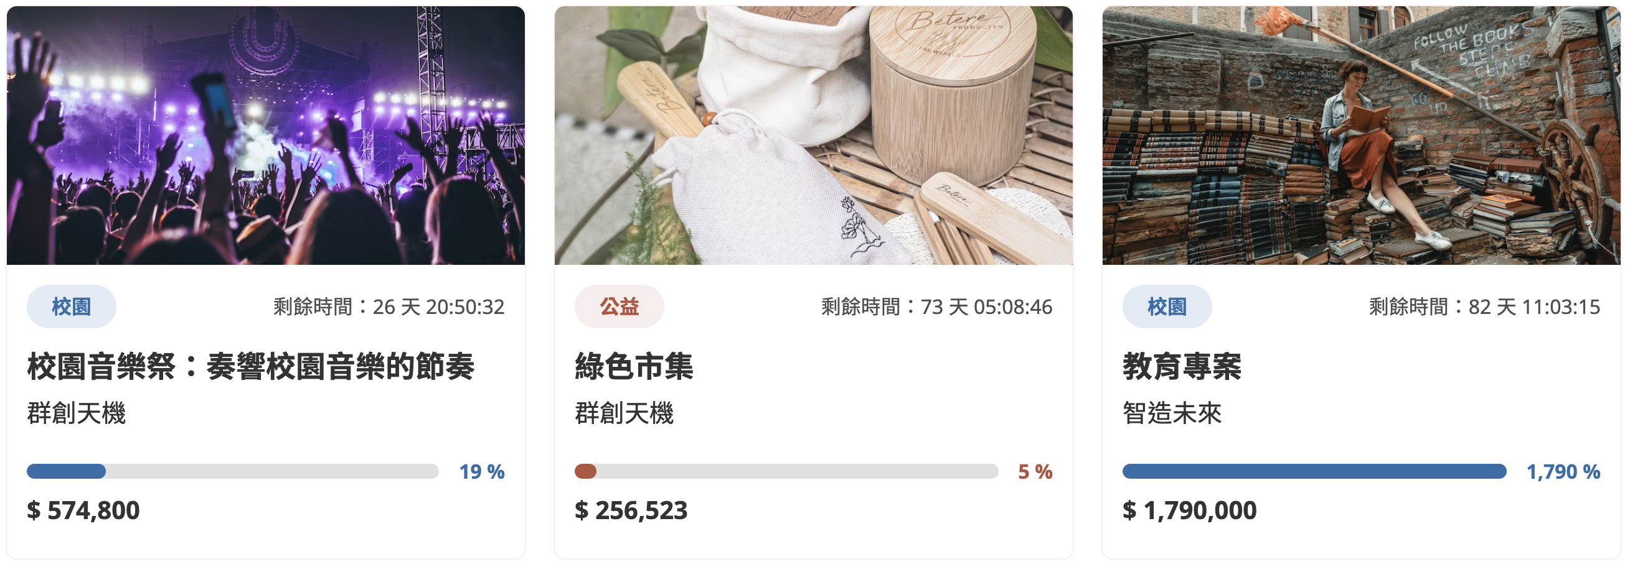
專案倒數時間
Notes:
起初的專案倒數是使用每秒做呈現，但中期考慮到效能問題改使用setinterval，根據距離結束時間設定不同的更新頻率。
分為“超過一天”、“一天內”、“一小時內”，讓顯示時可以依不同時間來決定更新畫面的頻率，避免效能上的浪費。
但後來考慮到整體氣勢還是改回了最初版的顯示方式，因為每秒更新的倒數效果更能營造出緊迫感和興奮氛圍，讓使用者更加期待和投入。
(
註：
超過一天 => 剩餘時間 xx 天
一天內 => 剩餘時間 23 小時 55 分
一小時內 => 剩餘時間 20 分 10 秒
)

Slide 35
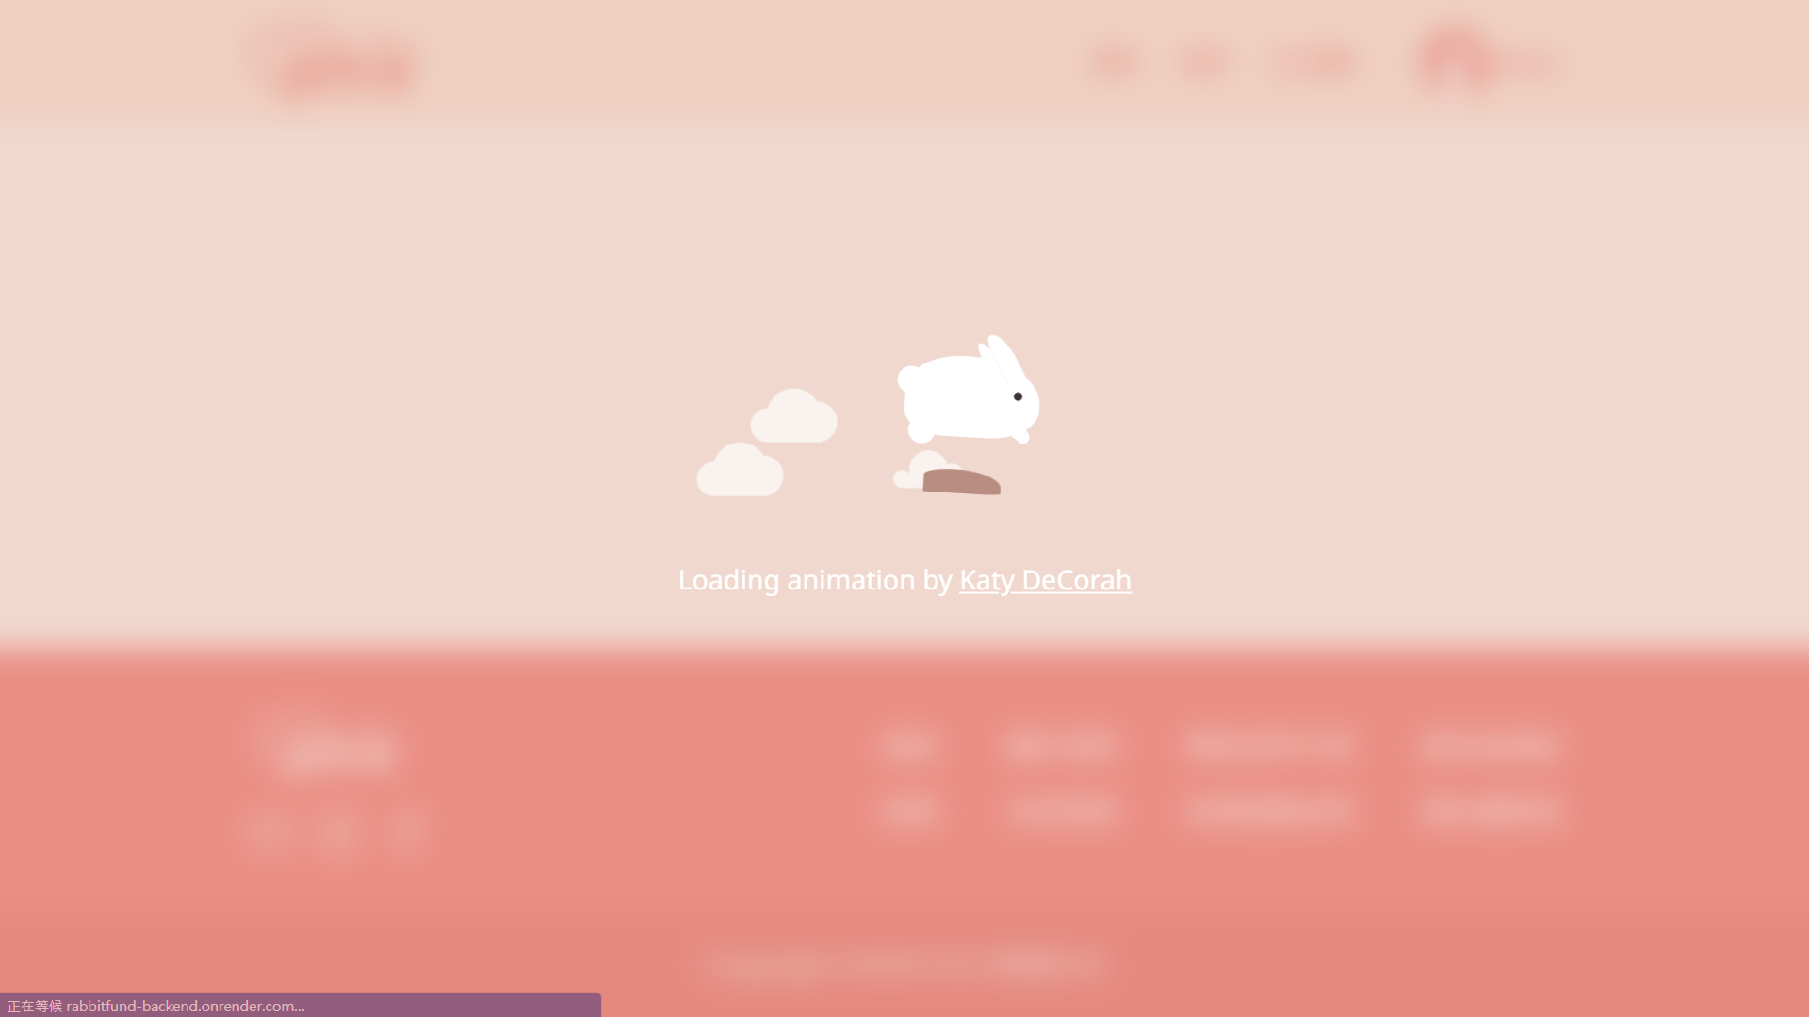
Loading
Notes:
loading 的動畫，也是我們組員調整了很久的部分，包含出現時機，到每頁的過度動畫，或是資料未渲染完成前…這些時機點都是我們一再調整，力求無違和的呈現，最終的結果也確實符合我們的預期。而且有時候看兔子很努力地奔跑，感覺真的很認真呢XD
一開始只是做為過渡動畫呈現，到後來逐步優化成每請求api就會觸發這個loading動畫，一直到最新一版的話電城所有 api請求玩，並將資料渲染及討檢出使畫完成後，才將 loading移除，這個逐步升級的流程

Slide 36
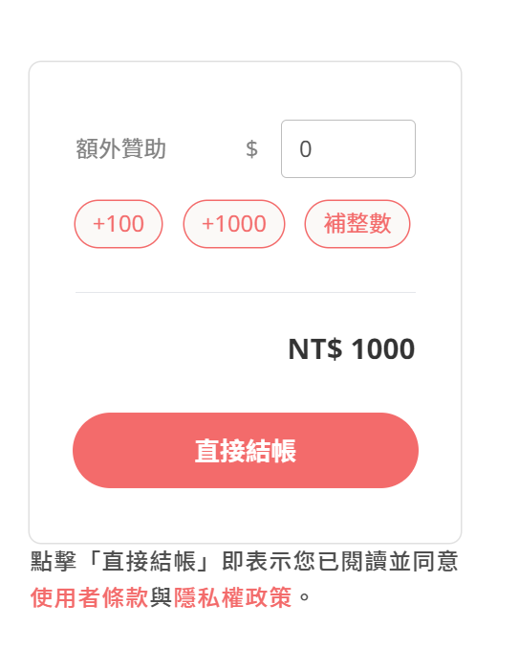
贊助結帳的 `補整數`
特別設計成不論是贊助什麼金額，會補滿到第一位數的整數。
鼓勵沒有想法要額外贊助多少的人，可以多善用 XD

Slide 37
心得

Slide 38
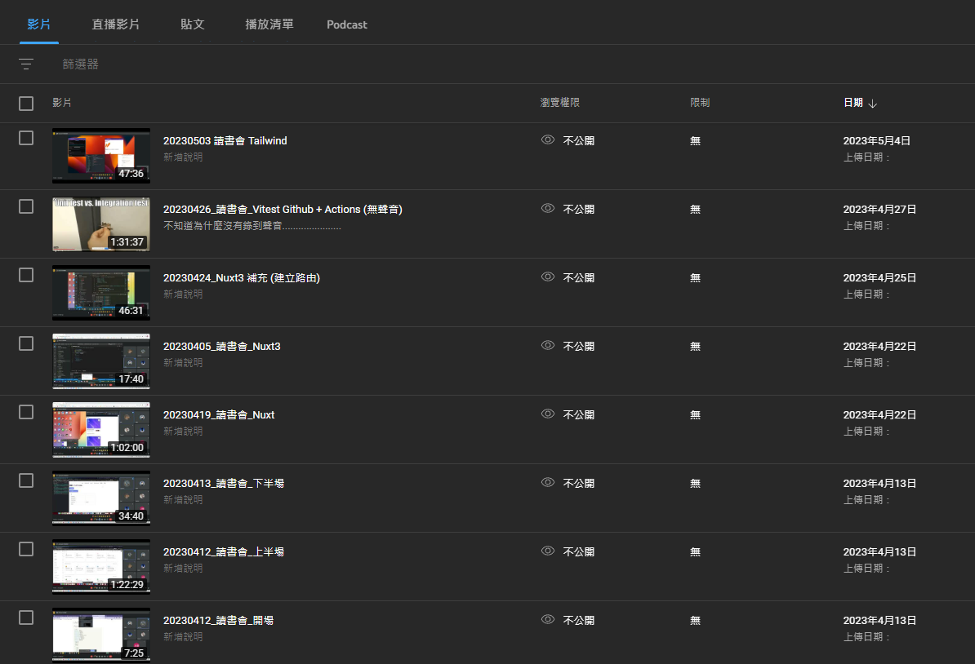
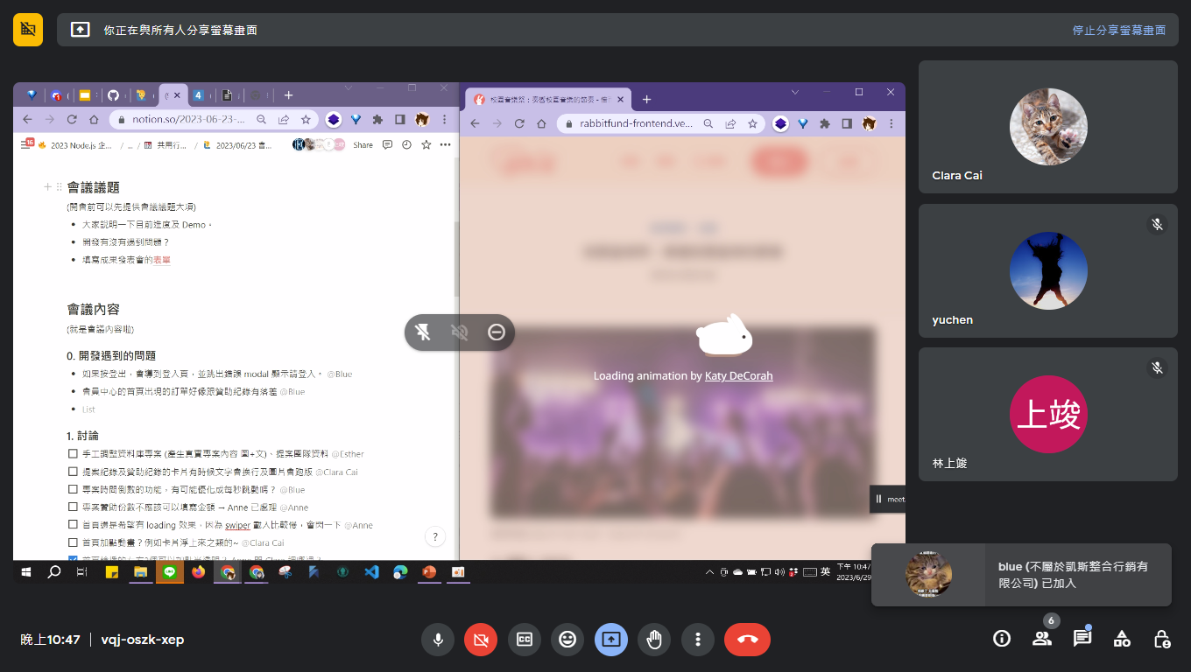
參加完整的專案開發
梗圖支援
第一次參與製作這麼複雜的網站，我覺得有有這麼多頁面和功能真的很棒XD
前端頁面完成2個角色端 (?)
後端 Api 開發近95成 (?)
Notes:
由於以前就有使用募資網站的經驗，這次可以實作出一個像模像樣的作品真的讓我感到很有成就感。尤其在每個人都還要兼顧自身工作及身體狀況下，實際開發時間真的不多，卻能克服各種複雜的功能，有這樣的完成度。 過程中和一群原本素昧平生的夥伴們慢慢熟悉、彼此交流工作經驗也十分有趣，三個多月來堅持每週固定開會，通話的時間比家人還長（？）我們大概是這段時間最熟悉彼此聲音的人了XD

Slide 39
感想
梗圖支援
雖然很肝，但有學到新東西的感覺很好
通過設計這個募資網站，我們瞭解了網站UI和前端技術等多個方面的知識和技能。我們更加熟悉了規劃一個完整網站所需的各種迫切需要和必要的系統與功能。
Notes:
通過設計這個募資網站，我們瞭解了網站UI和前端技術等多個方面的知識和技能。我們更加熟悉了規劃一個完整網站所需的各種迫切需要和必要的系統與功能。 完成此網站設計的過程也提醒了我們，態度對待每個募資項目都非常謹慎和重視，並始終保持謙虛的態度。將來，我們將繼續為此領域和更多慈善事業做出貢獻。 從這次的網站設計中，我們深刻地感受到網站設計的多方面性，設計師的想像力、架構師的前後端技術、營運的商業思考等各方面的技能都需要通盤的考慮，才能使網站設計更加出色。
技術創新 - 我們將不斷創新和優化技術，以提供更好的平台體驗和更優質的服務。
國際化拓展 - 我們將積極拓展海外市場，爭取在國際范圍內樹立良好的品牌形象。

Slide 40
大家一起朝著一個方向努力， 好像不可能的事情， 也變得不是那麼難了
-- 倍而兔募資平台研發團隊

